Slide 2
Figur 1.1 Styring

Slide 3
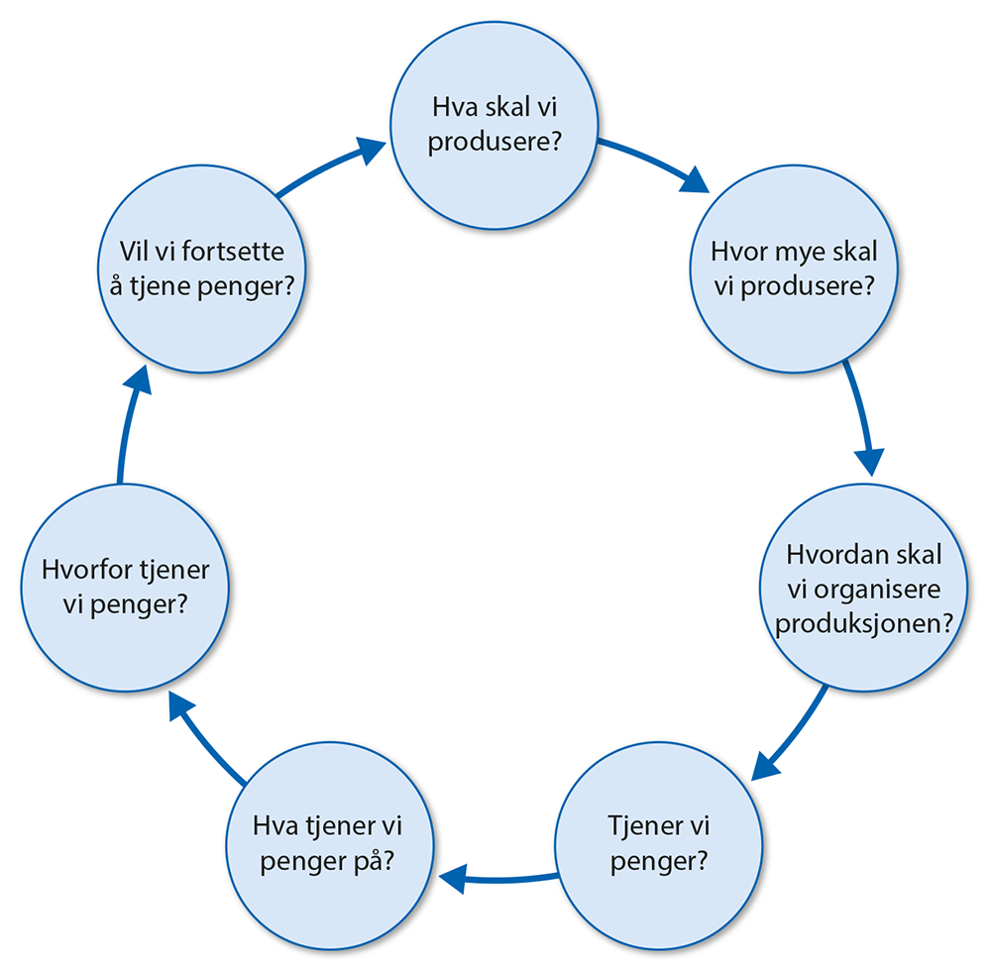
Figur 1.2 Økonomistyringens grunnleggende spørsmål

Slide 4
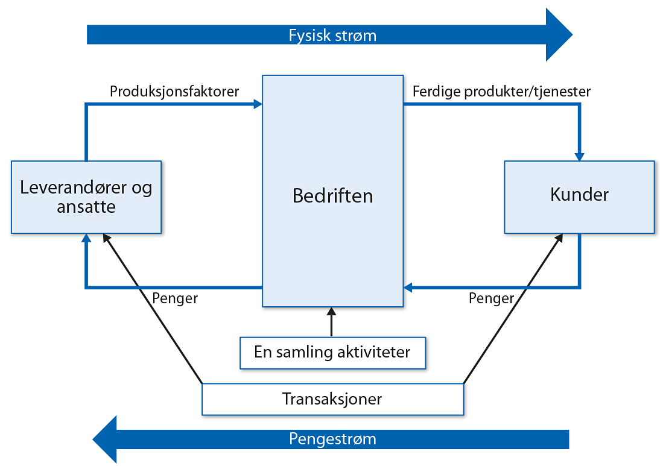
Figur 1.3 Bedriften

Slide 5
Figur 1.4 Koordinering av bedriften

Slide 6
Figur 1.5 Økonomiavdelingens roller

Slide 7
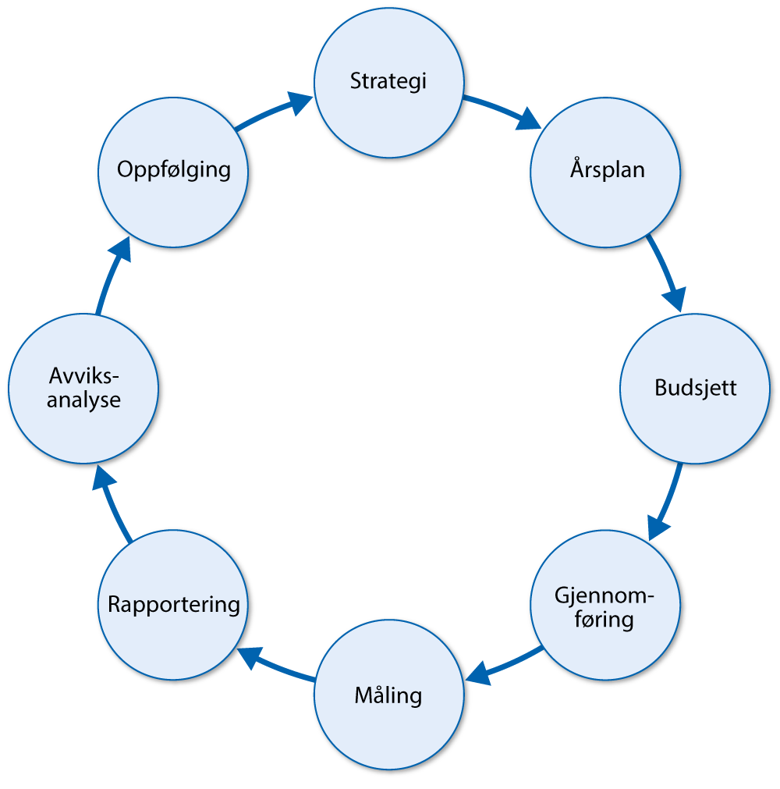
Figur 1.6 Styringssløyfen

Slide 8
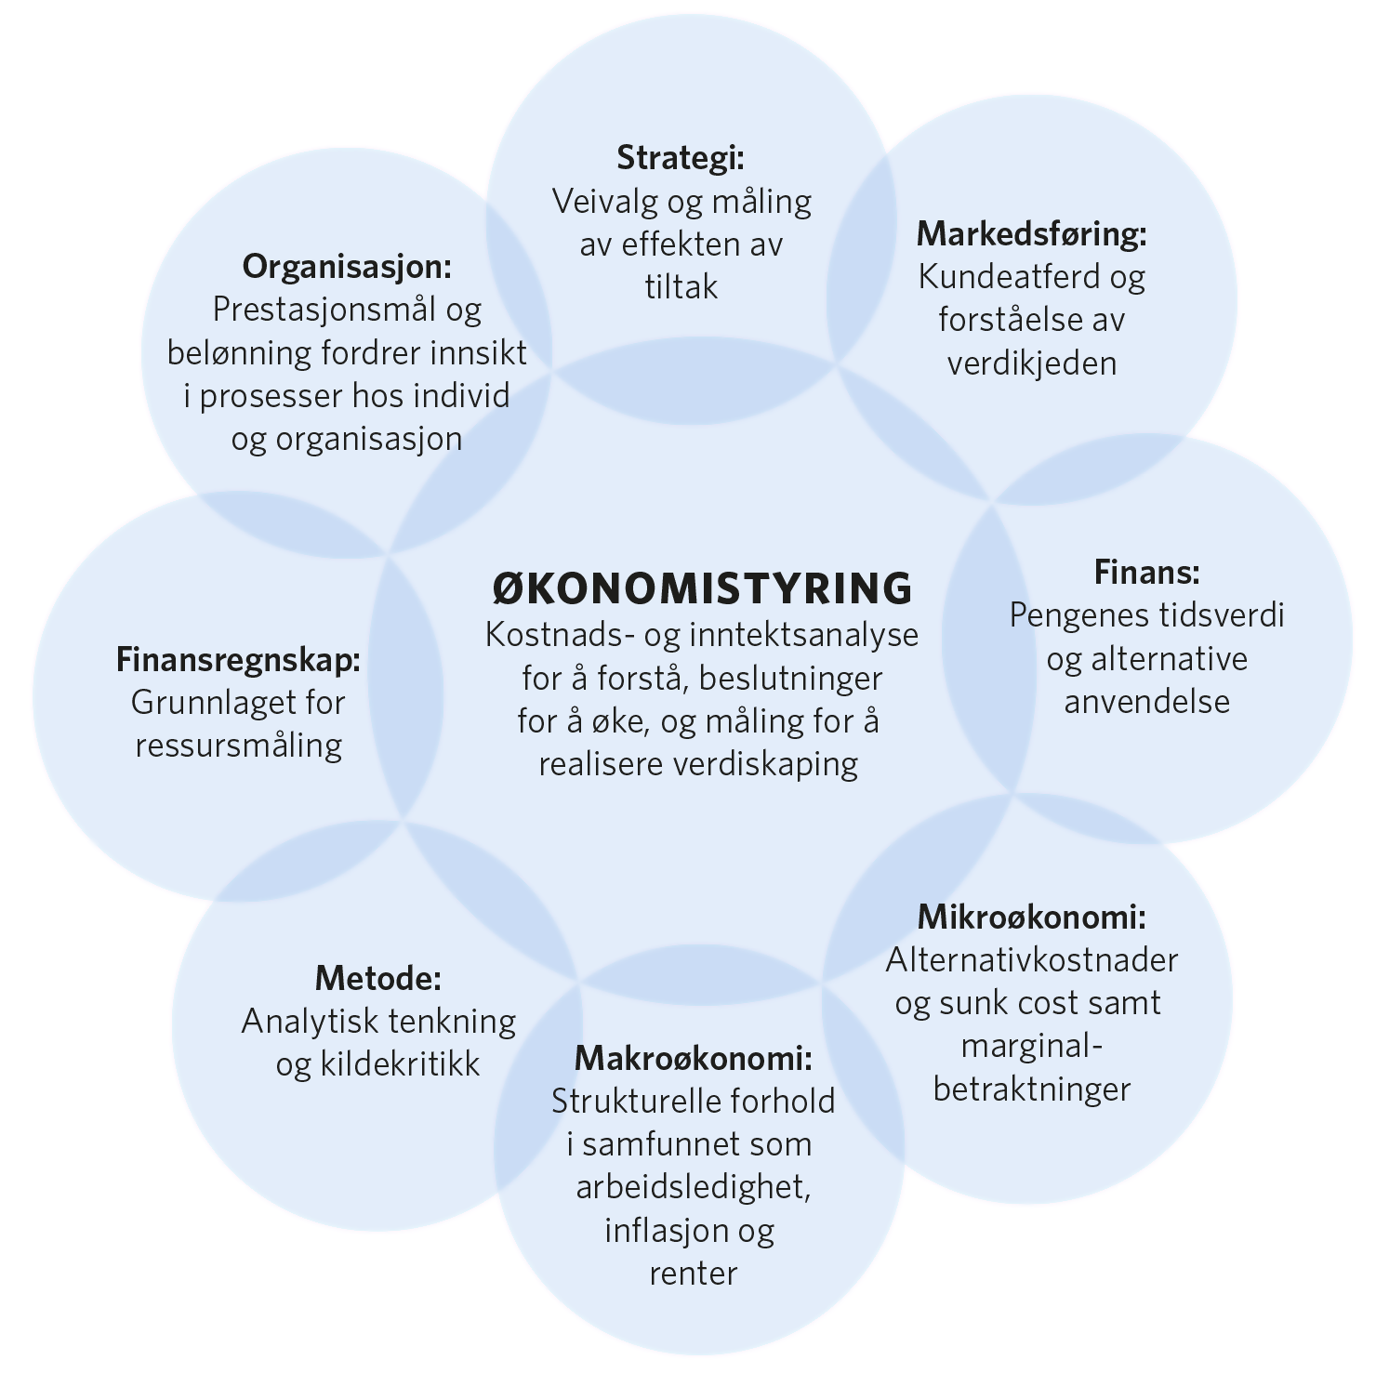
Figur 1.7 Bedriftsøkonomi – en mosaikk av fagområder

Slide 9
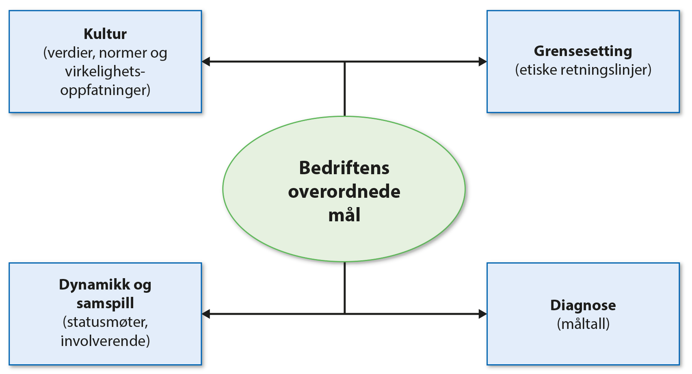
Figur 1.8 Økonomistyringens virkemidler (basert på Simons, 1994)

Slide 10
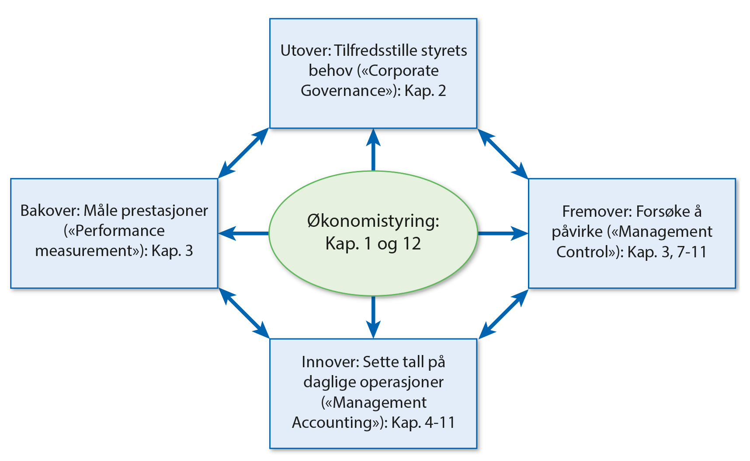
Figur 1.9 Et kompass for økonomistyring (Berg, 2015a)

Slide 12
Figur 2.1 Essensen ved de tre hovedregnskapene

Slide 13
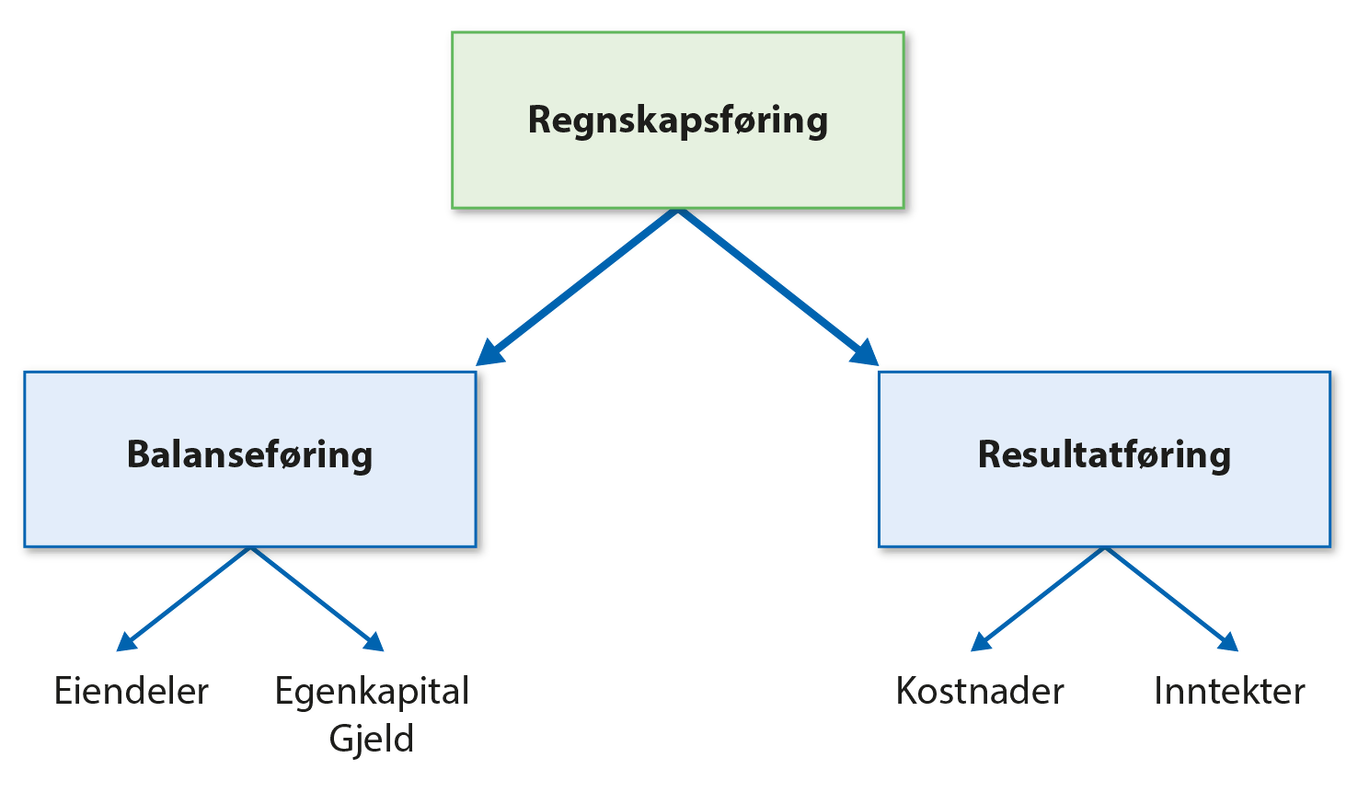
Figur 2.2 Regnskapsføring

Slide 14
Figur 2.3 Fordeling av verdiskapningen

Slide 15
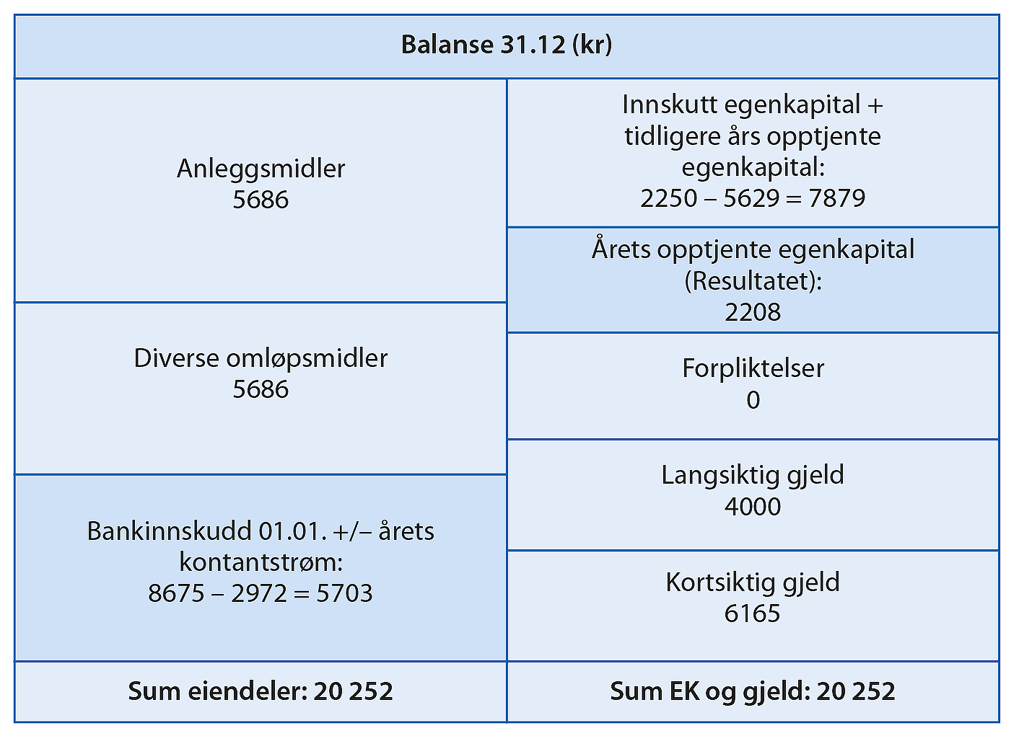
Figur 2.4 Sammenhengen mellom regnskapsrapportene

Slide 16
Figur 2.5 Tidslinje

Slide 17
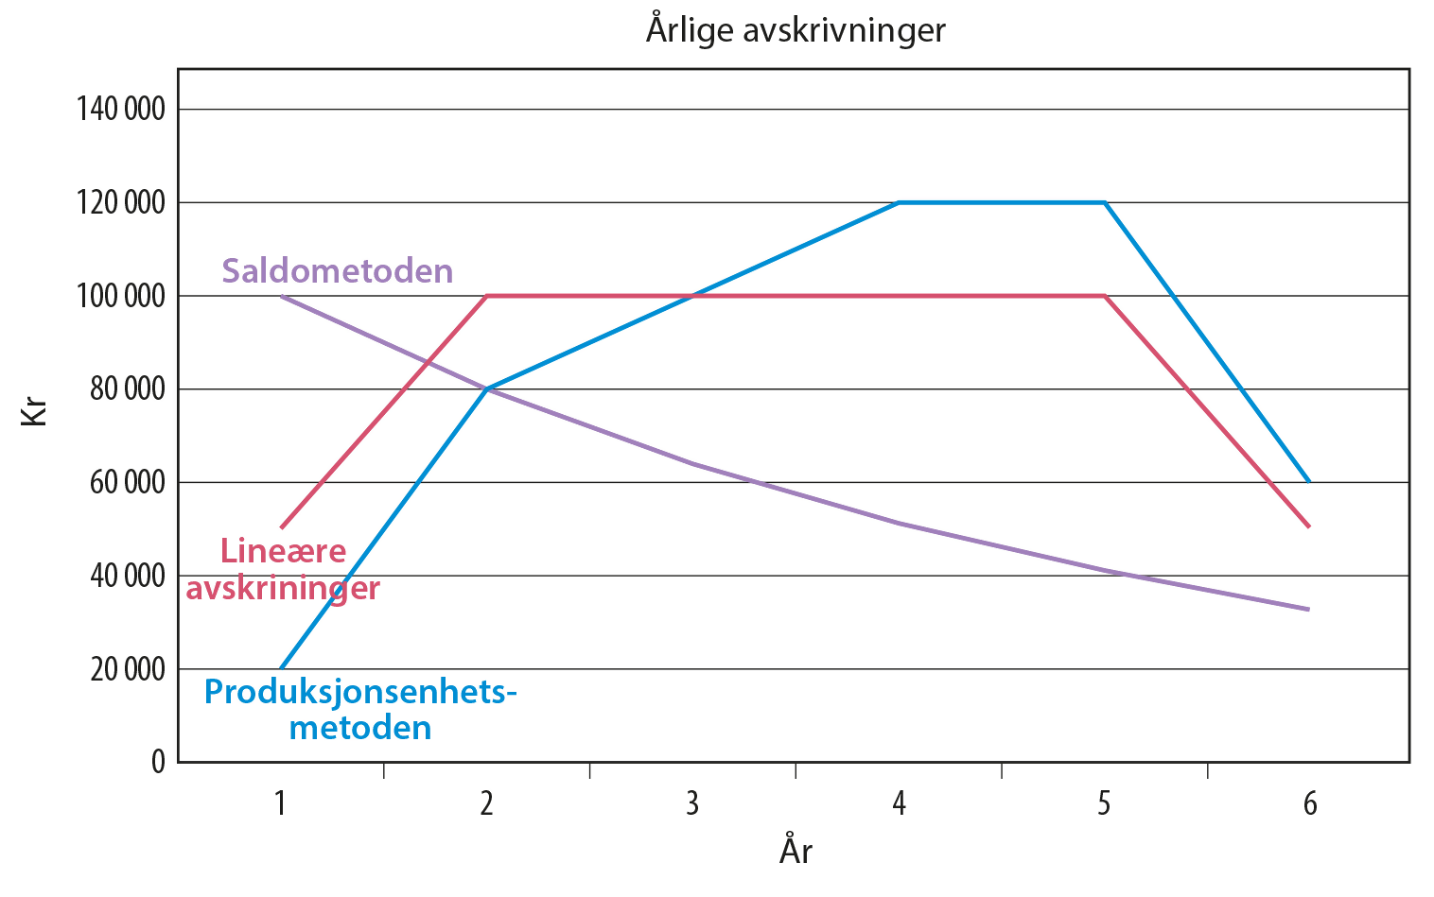
Figur 2.6 Sammenligning av årlige avskrivninger

Slide 18
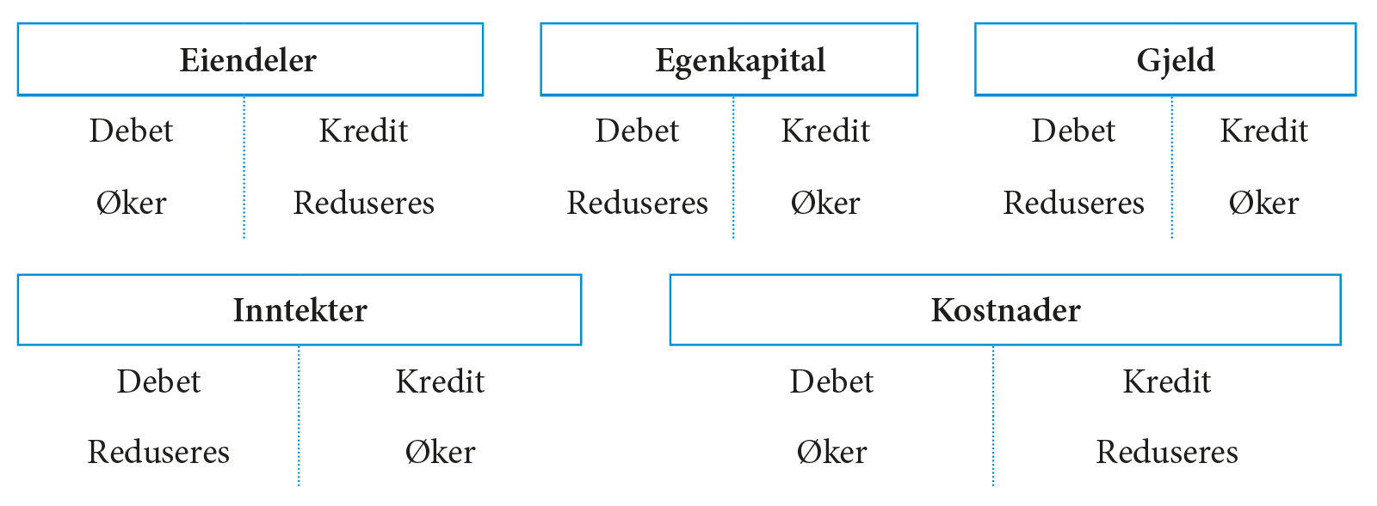
Figur 2.7 T-konto

Slide 19
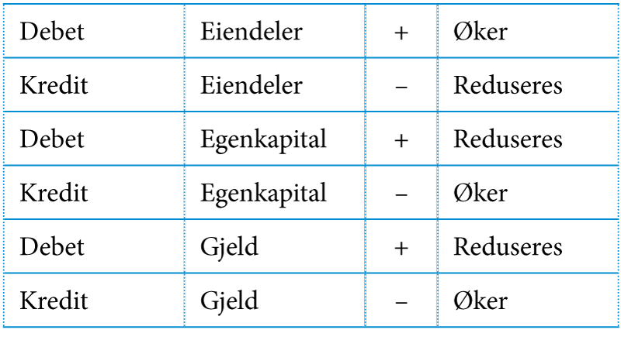
Figur 2.8 Fortegnskonto

Slide 21
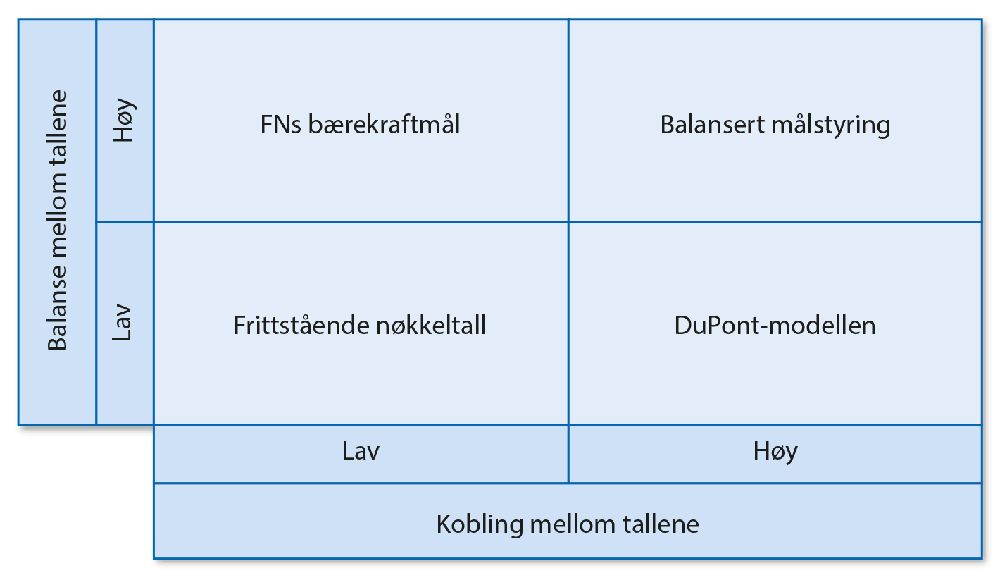
Figur 3.1 Klassifisering av nøkkeltallsmodeller

Slide 22
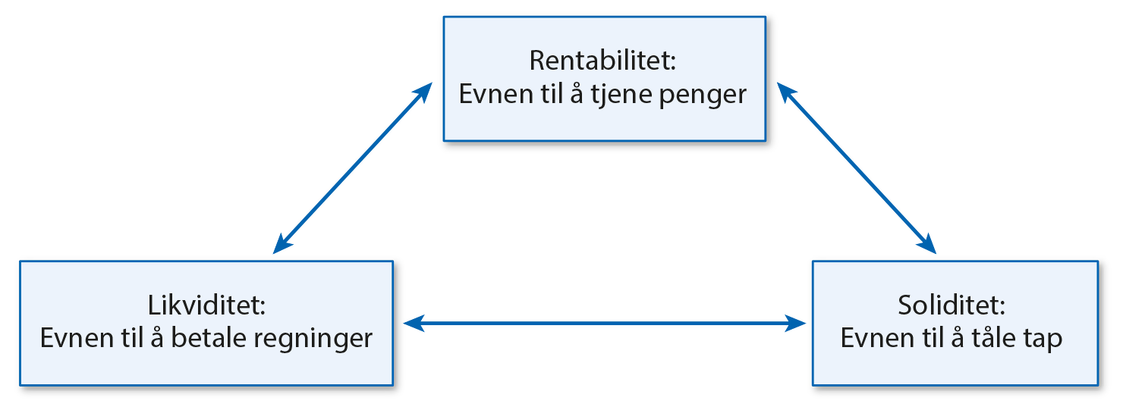
Figur 3.2 Regnskapsanalysens hovedområder

Slide 23
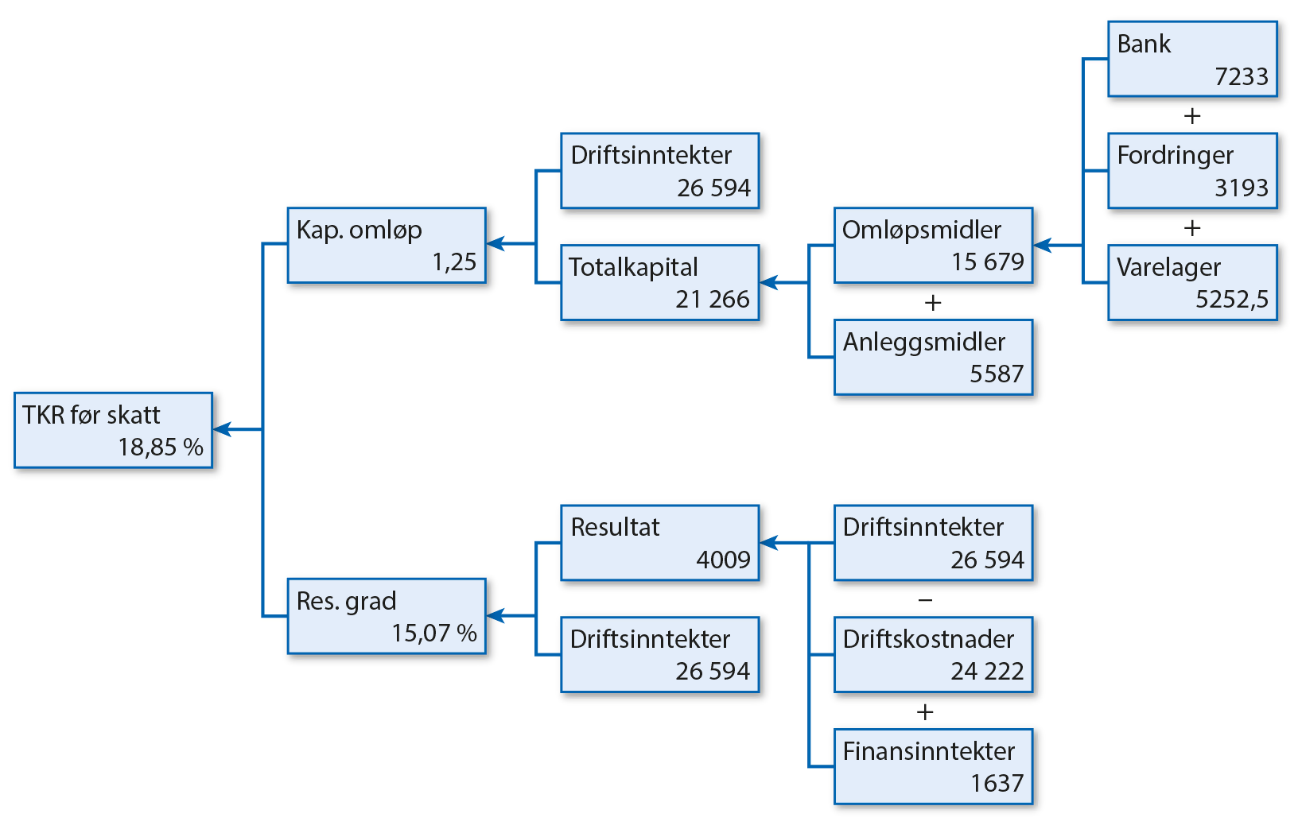
Figur 3.3 DuPont-modellen

Slide 24
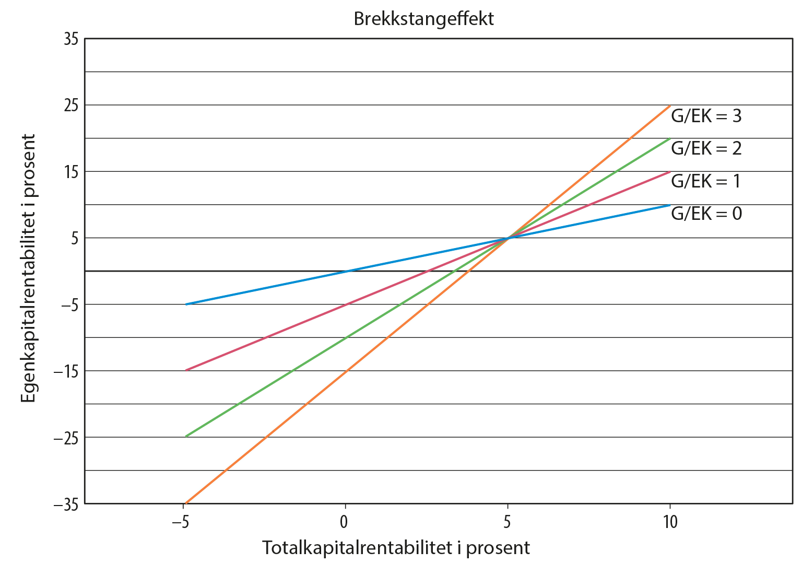
Figur 3.4 Brekkstangeffekten

Slide 25
Figur 3.5 FNs bærekraftsmål

Slide 26
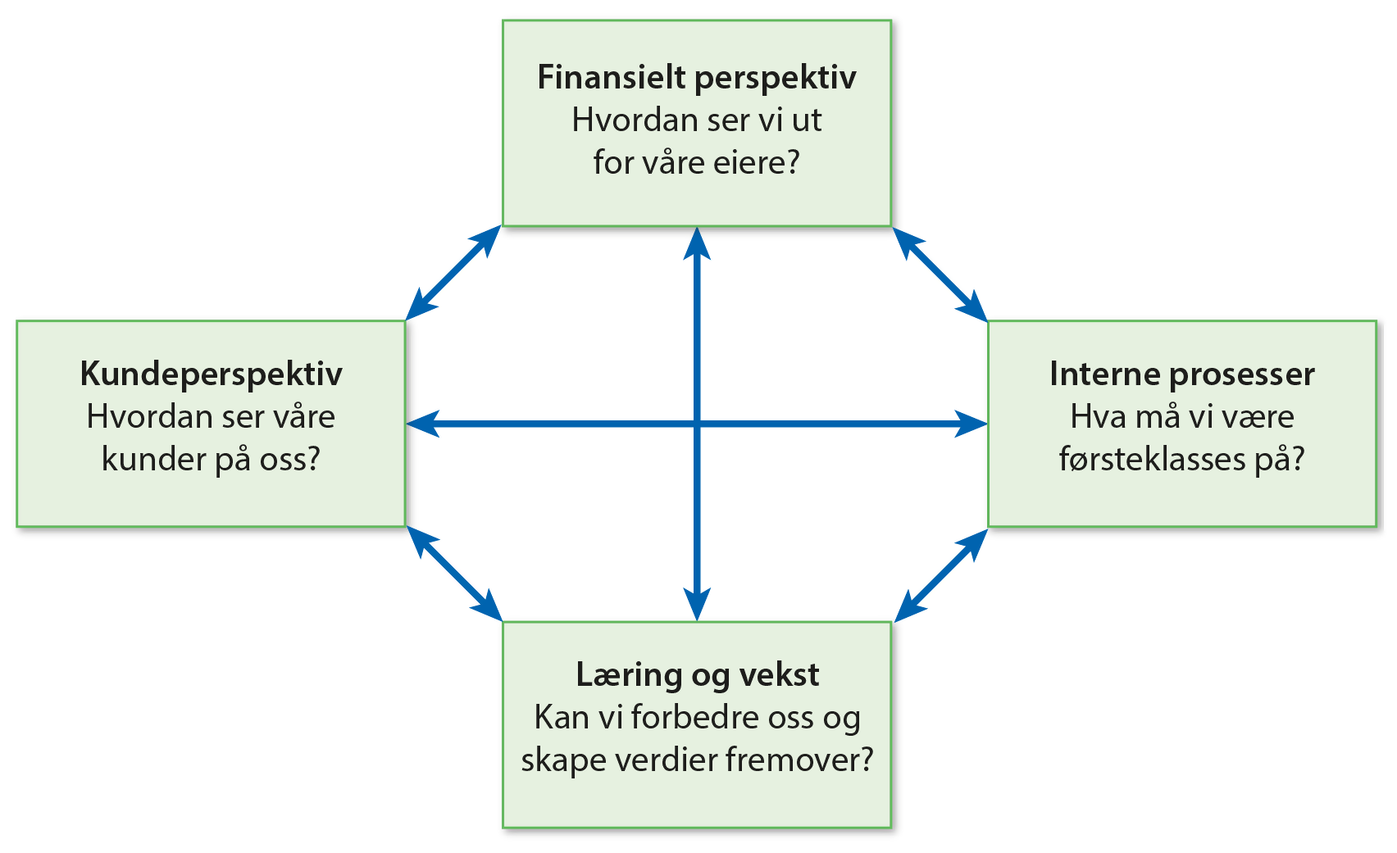
Figur 3.6 Generell modell for balansert målstyring

Slide 27
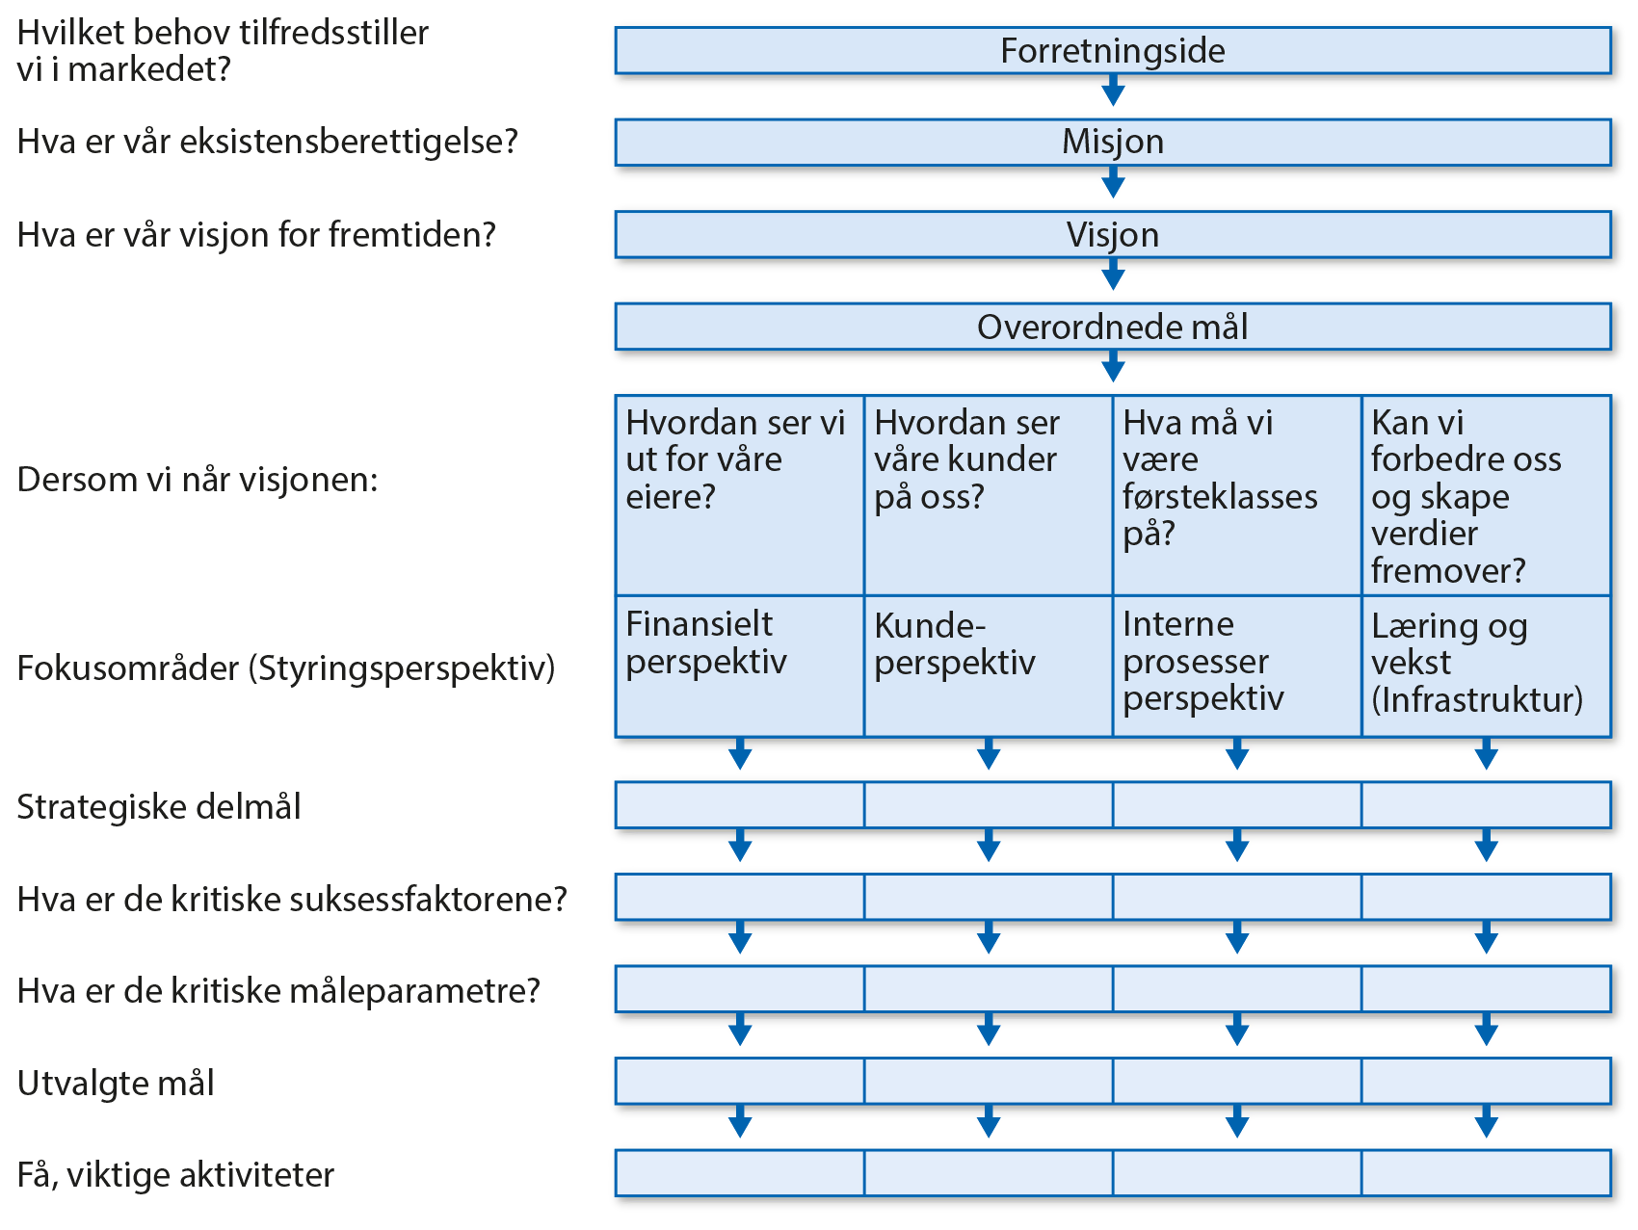
Figur 3.7 Målekort

Slide 29
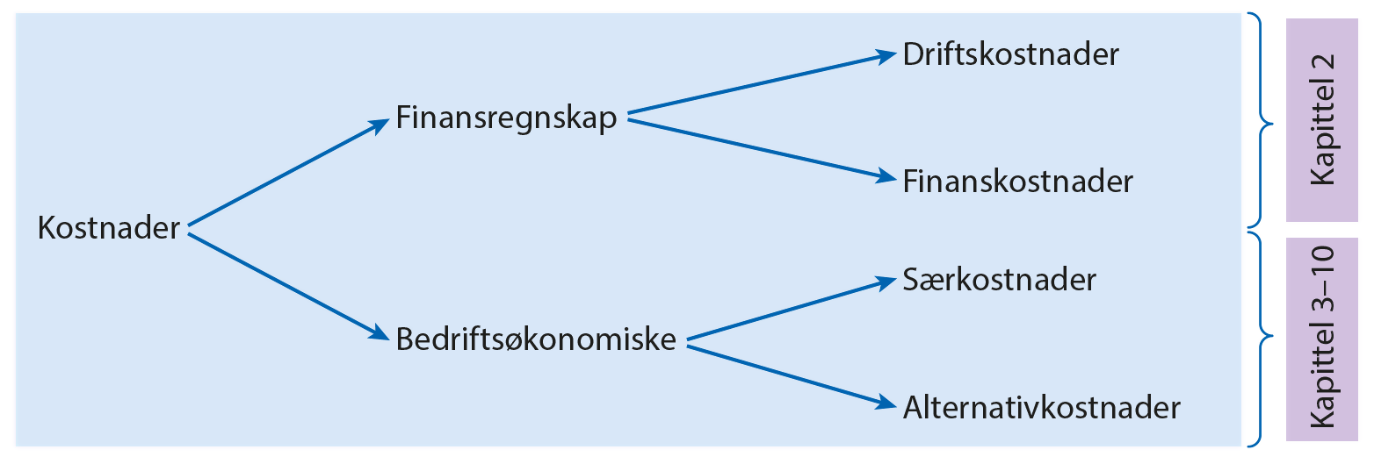
Figur 4.1 Kostnadsoversikt

Slide 30
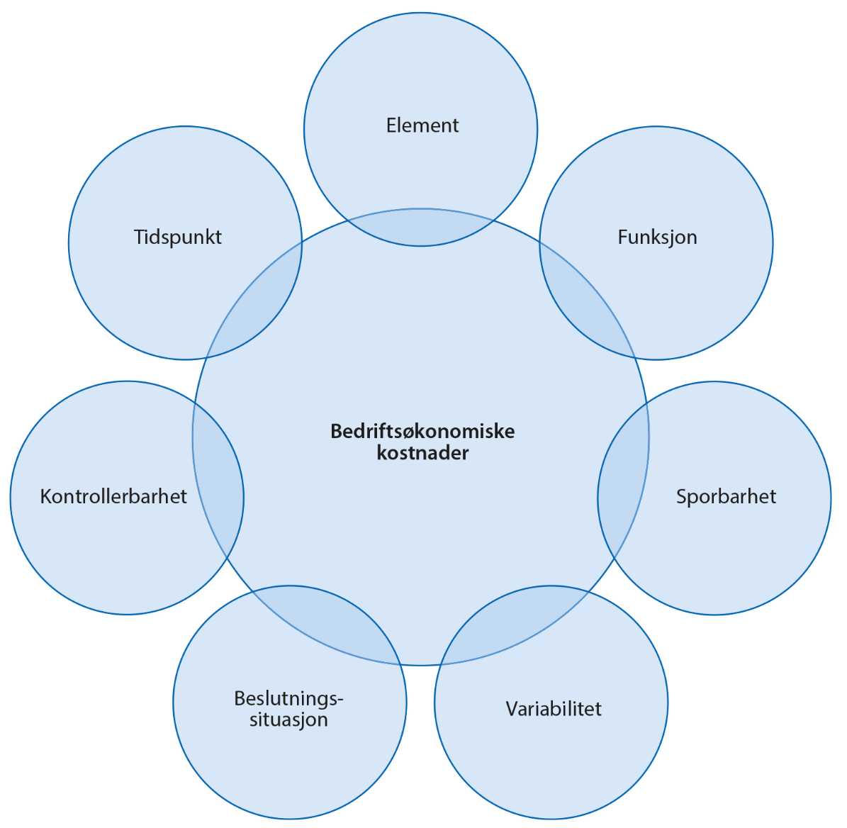
Figur 4.2 Ulike innfallsvinkler til bedriftsøkonomiske kostnader

Slide 31
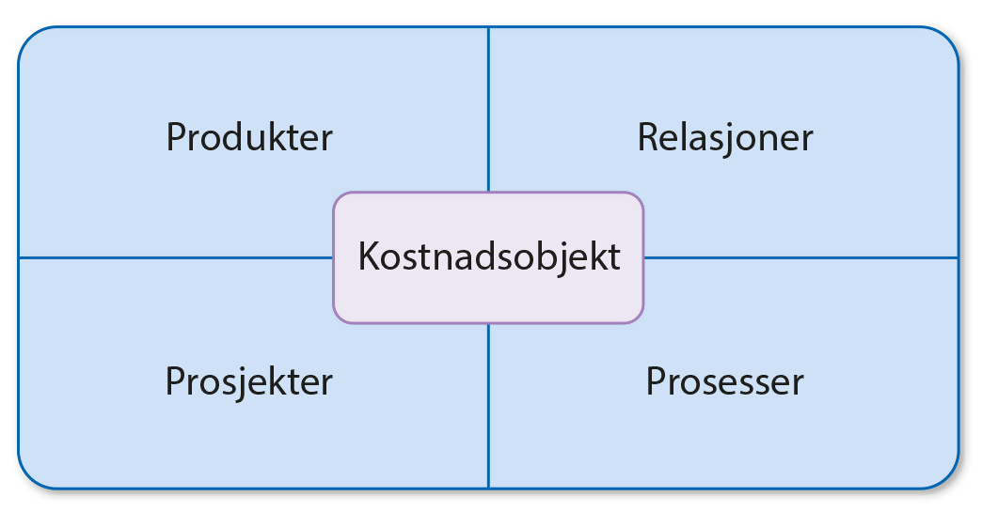
Figur 4.3 Ulike innfallsvinkler til kostnadsobjekter

Slide 32
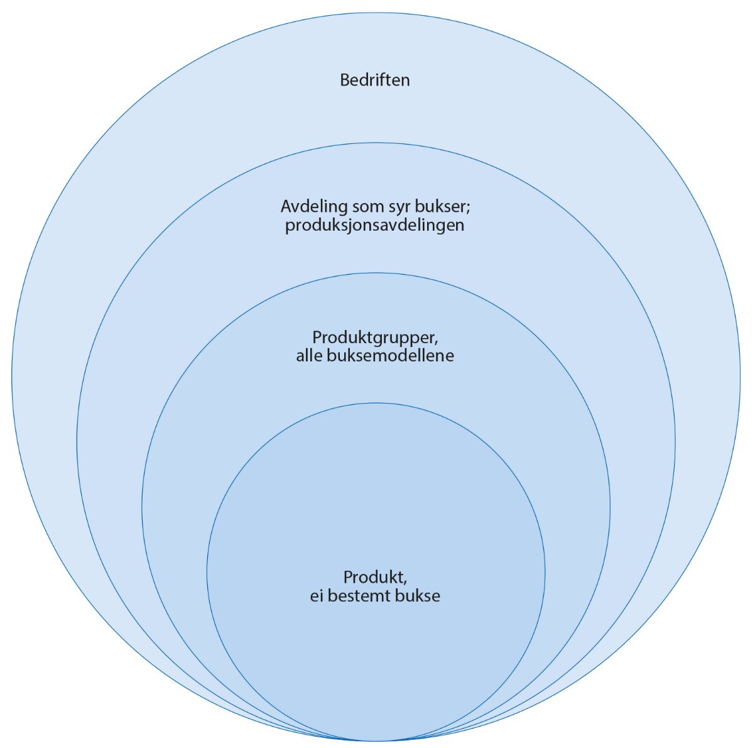
Figur 4.4 Kostnadenes sporbarhet

Slide 33
Figur 4.5 Illustrasjon av direkte og indirekte kostnader

Slide 34
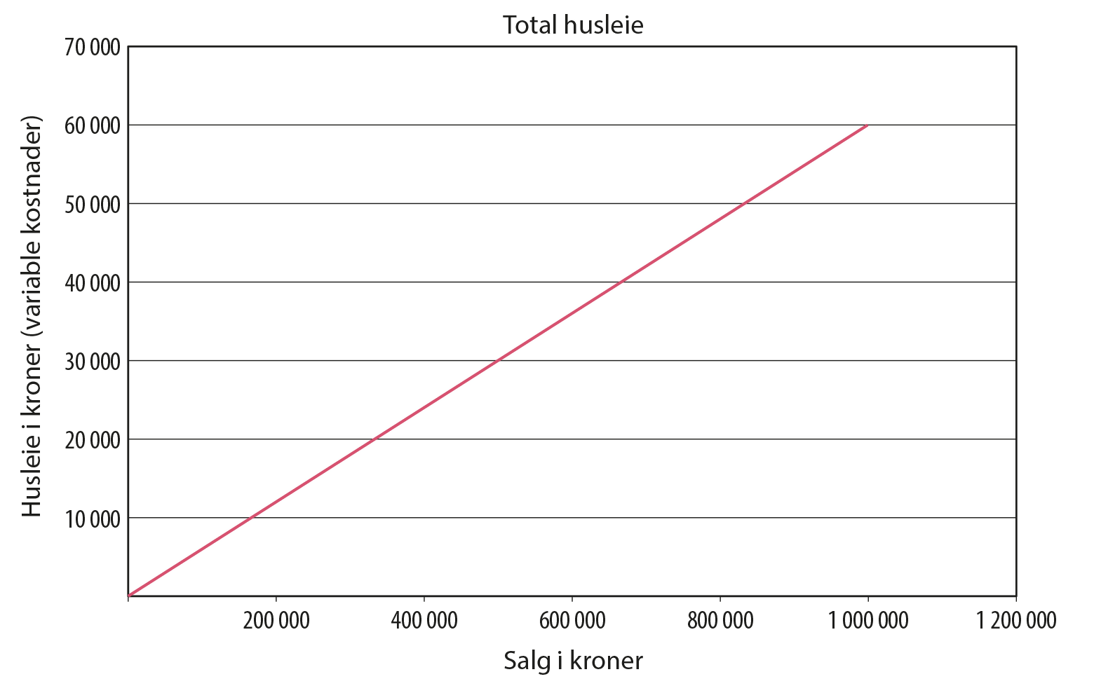
Figur 4.6 Totale variable kostnader, variable kostnader (VK)

Slide 35
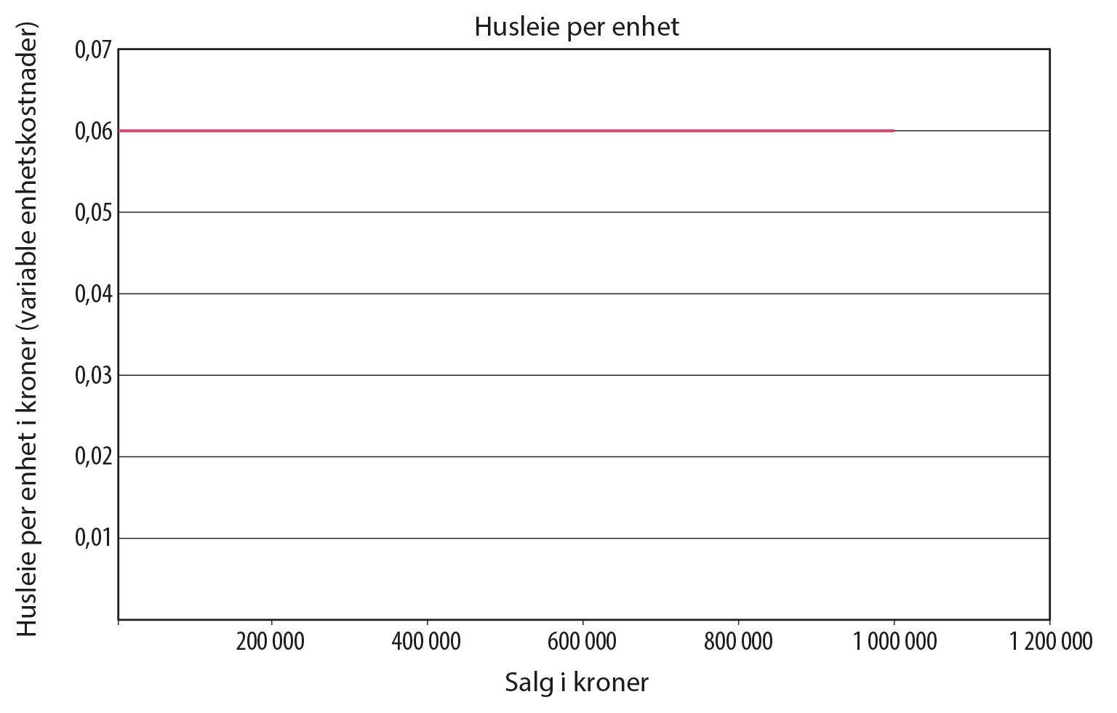
Figur 4.7 Variable kostnader per enhet, variable enhetskostnader (VEK)

Slide 36
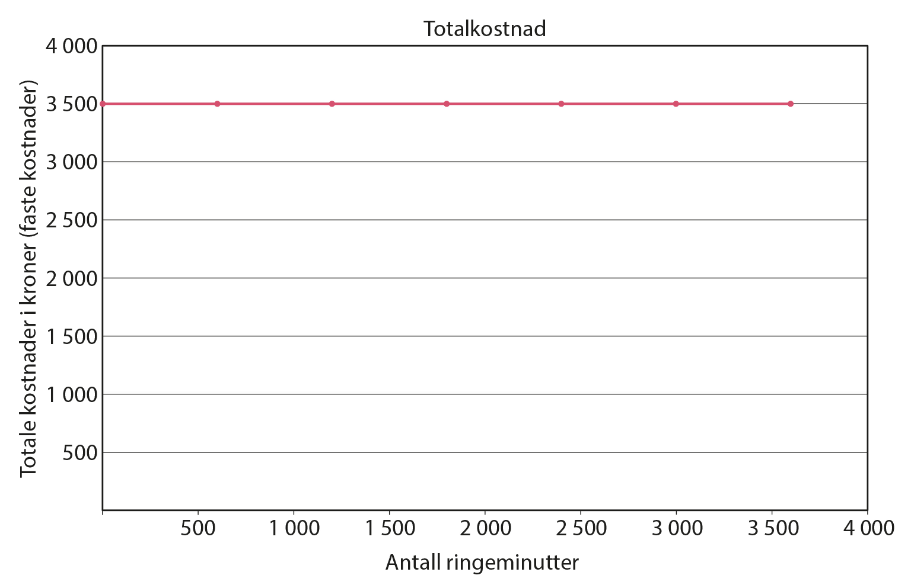
Figur 4.8 Faste kostnader (FK)

Slide 37
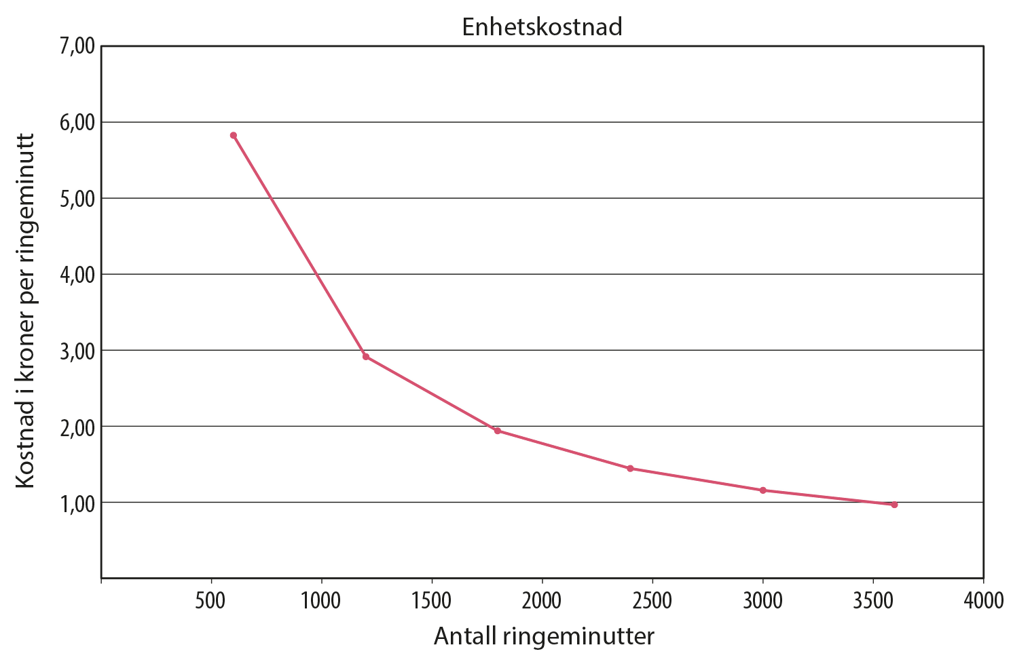
Figur 4.9 Faste enhetskostnader (FEK)

Slide 38
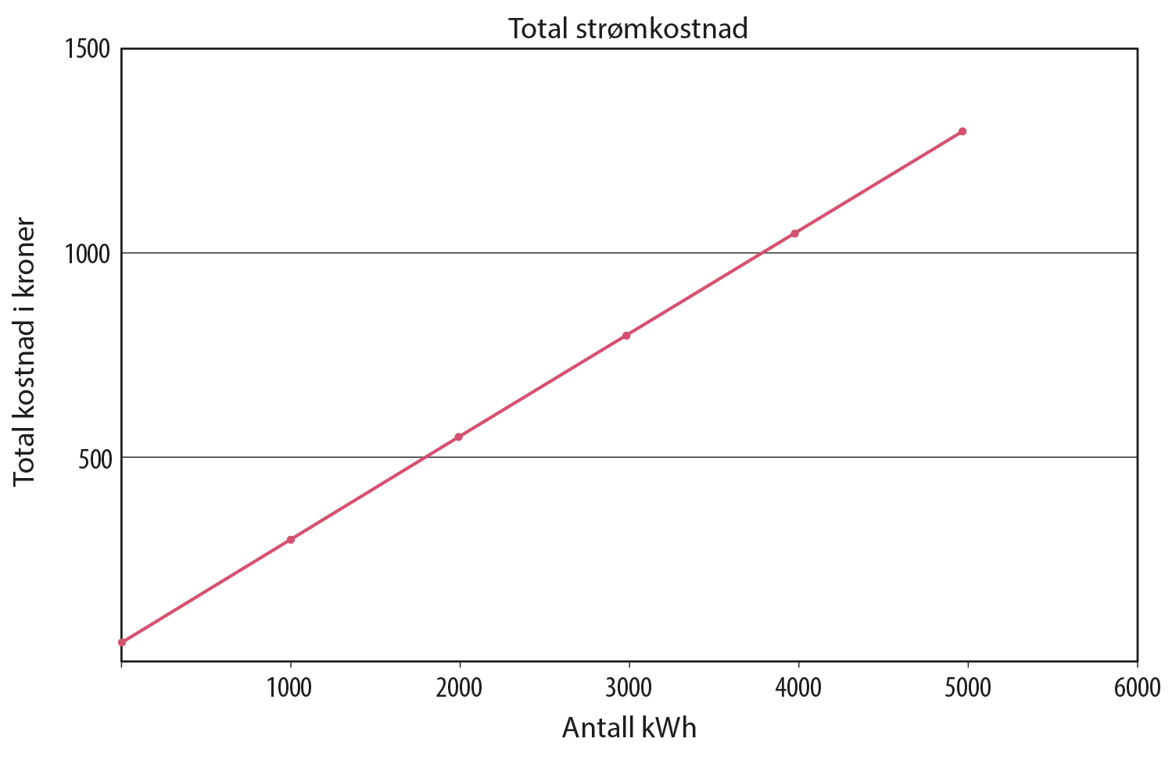
Figur 4.10 Totale kostnader (TK)

Slide 39
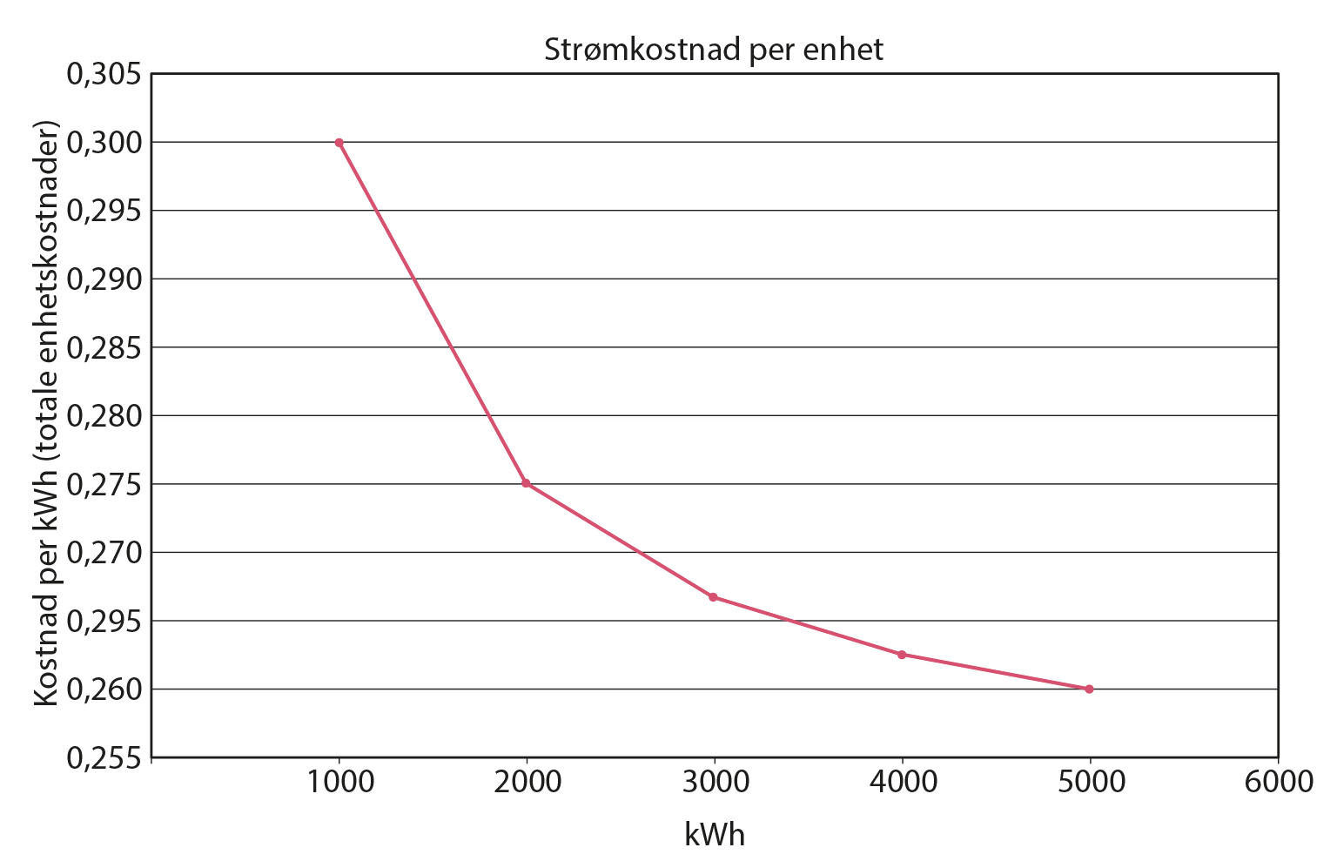
Figur 4.11 Totale enhetskostnader (TEK)

Slide 40
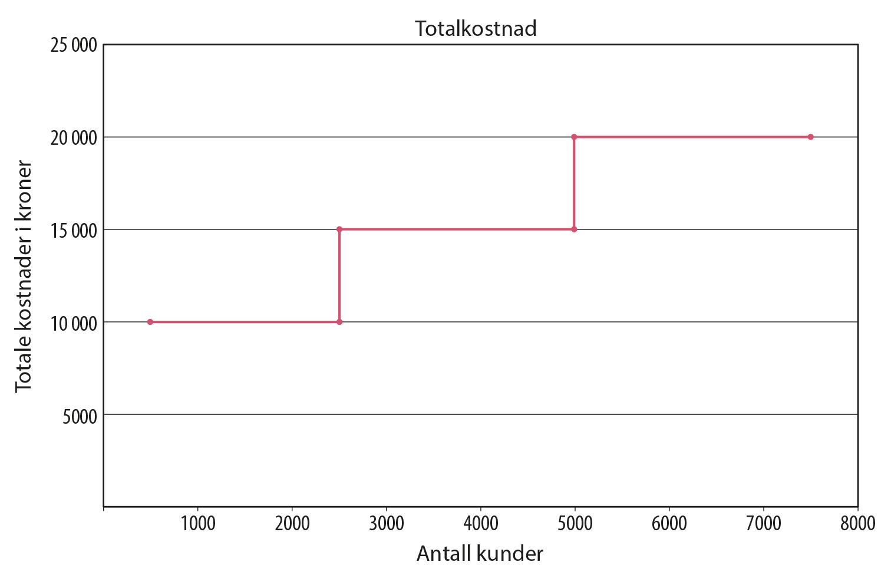
Figur 4.12 Totale sprangvis, faste kostnader

Slide 41
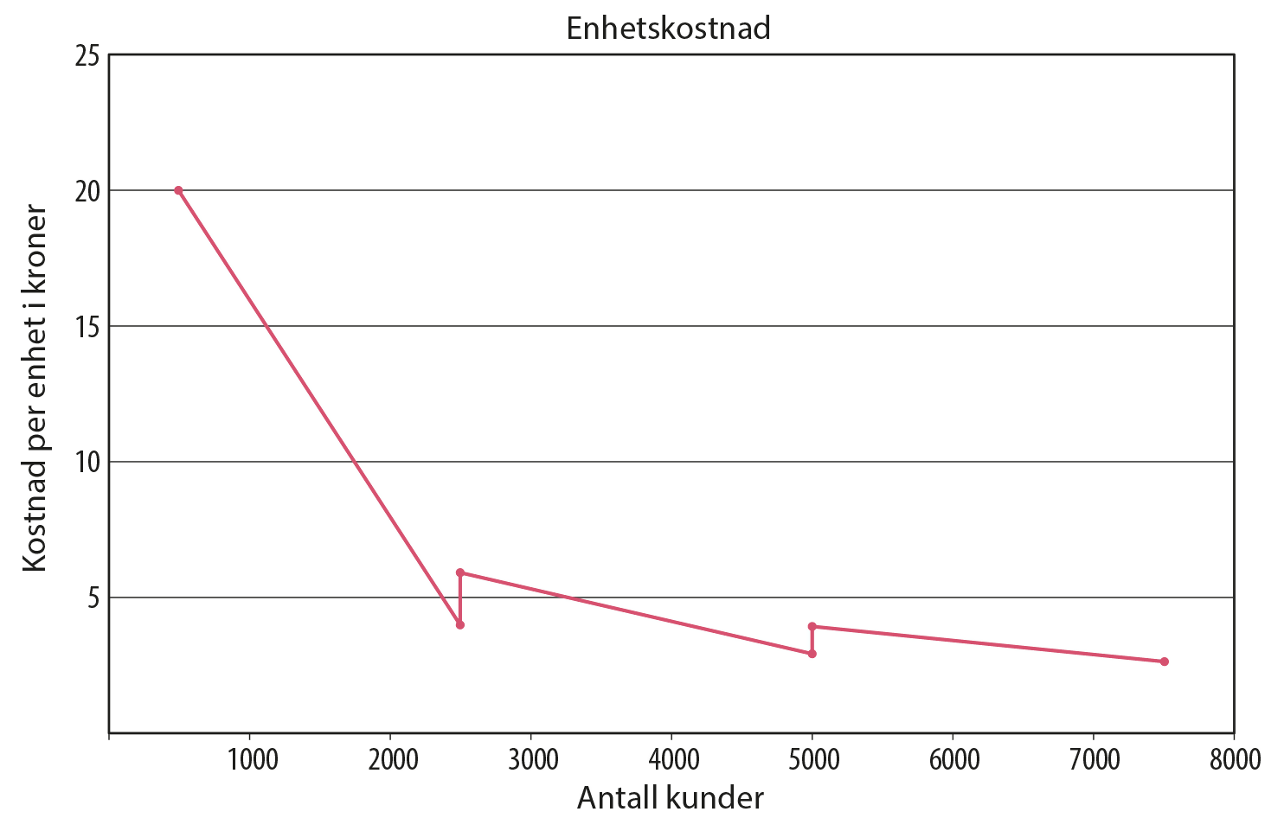
Figur 4.13 Sprangvis, faste kostnader per enhet

Slide 42
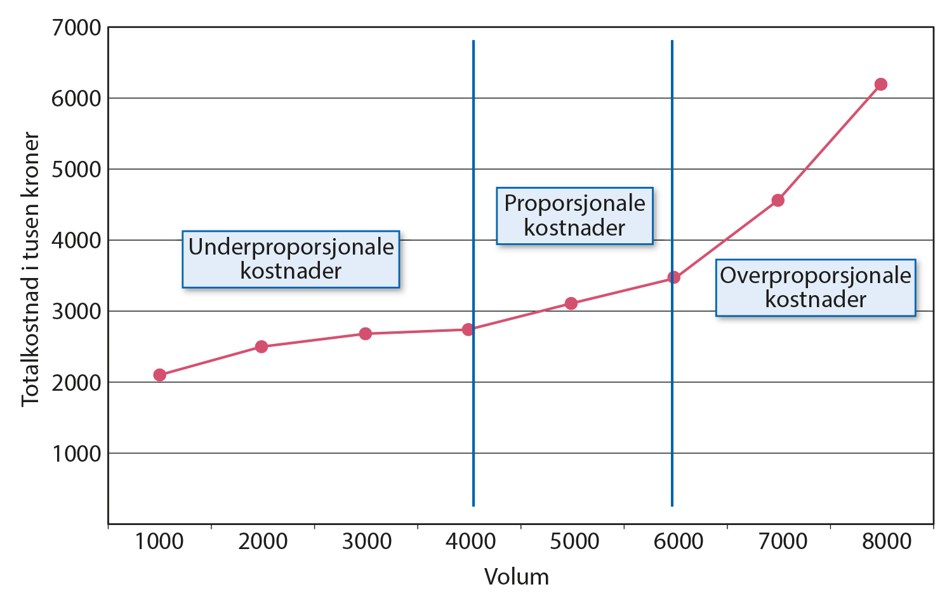
Figur 4.14 Den teoretiske kostnadskurven

Slide 43
Figur 4.15 Kostnadsstruktur

Slide 44
Figur 4.16 Beslutningstre – sunk cost

Slide 45
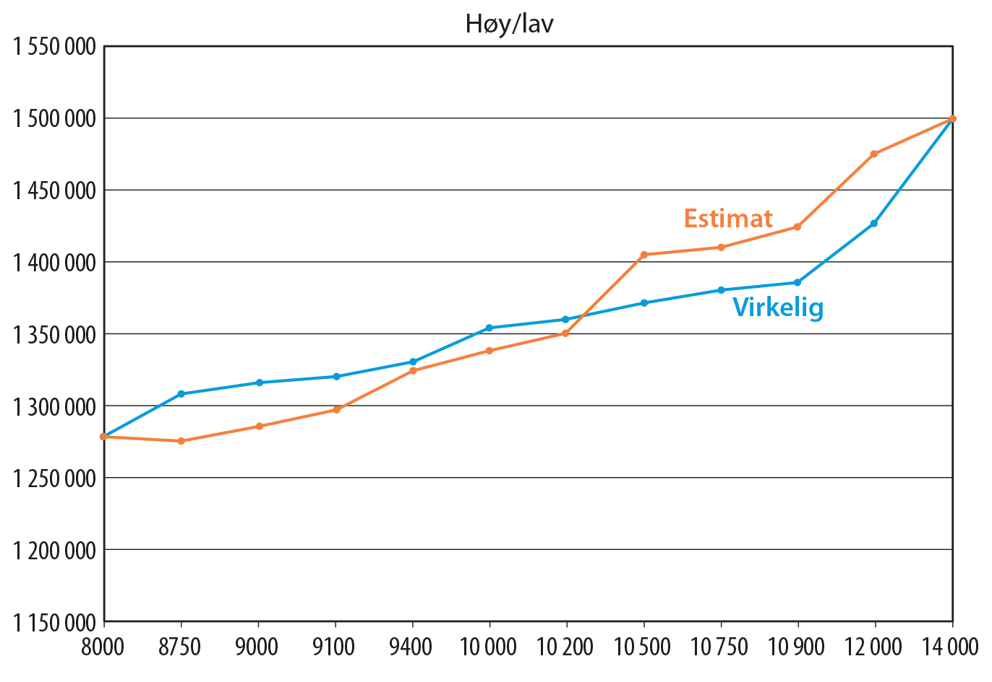
Figur 4.17 Virkelige og estimerte kostnader ved høy/lav-metoden

Slide 46
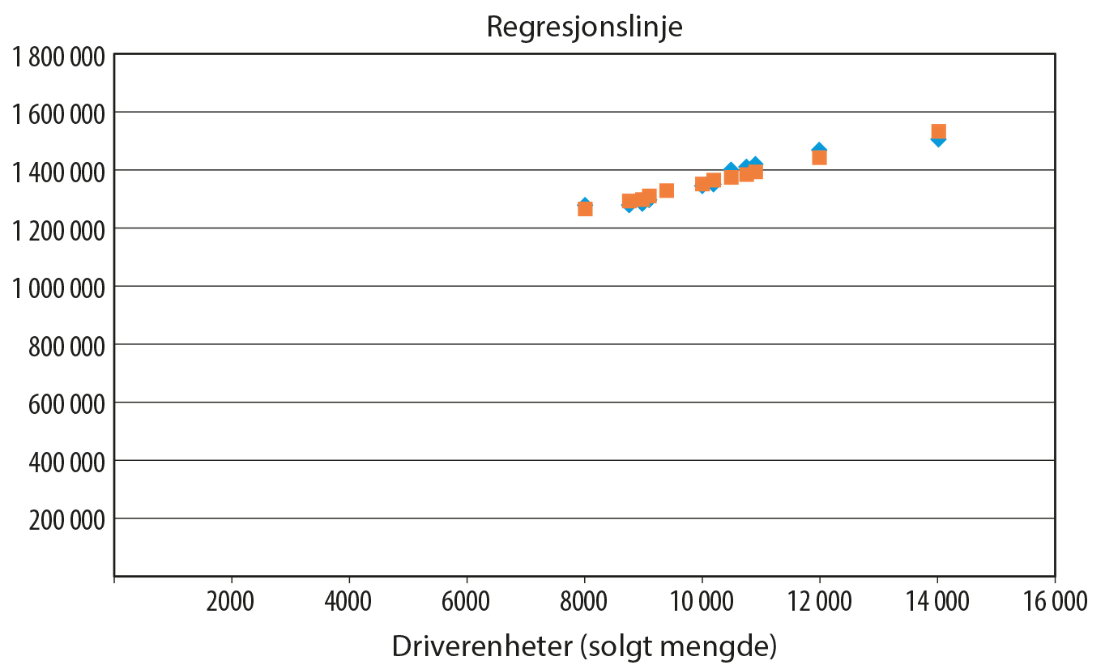
Figur 4.18 Virkelige og estimerte kostnader ved minste kvadraters metode

Slide 48
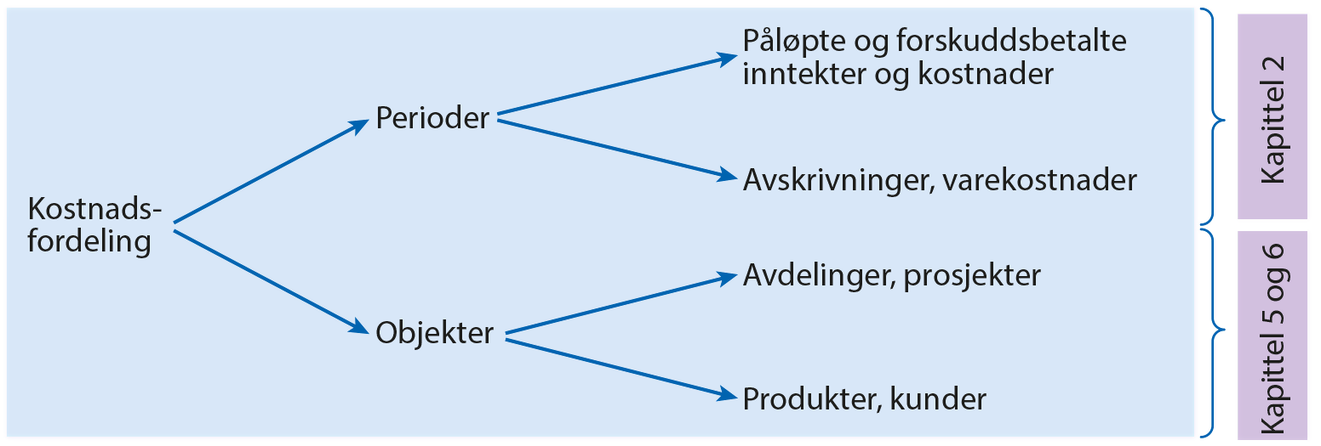
Figur 5.1 Kostnadsfordeling

Slide 49
Figur 5.2 Overordnet skisse kostnadsfordeling til perioder

Slide 50
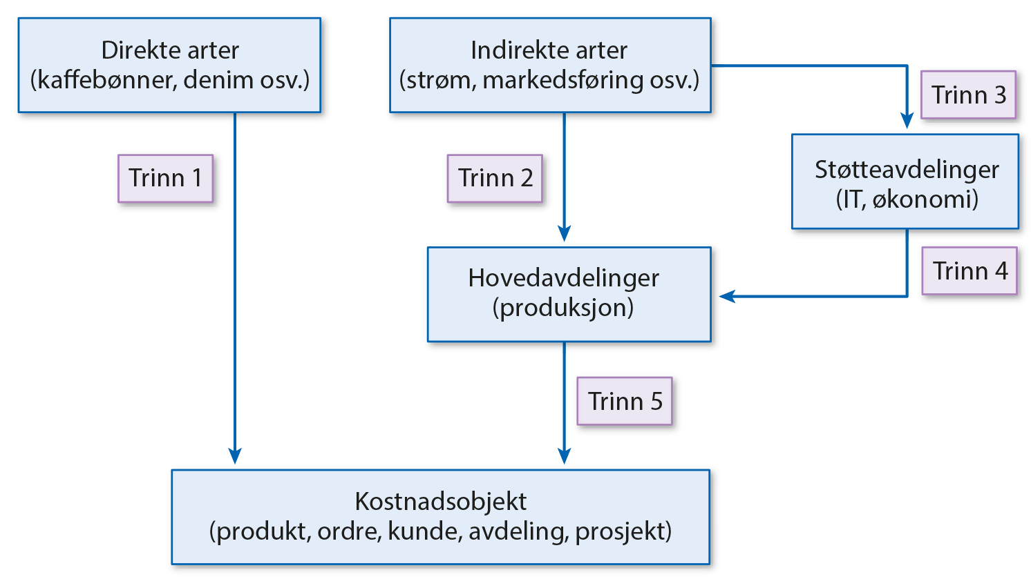
Figur 5.3 Overordnet skisse kostnadsfordeling til objekter

Slide 51
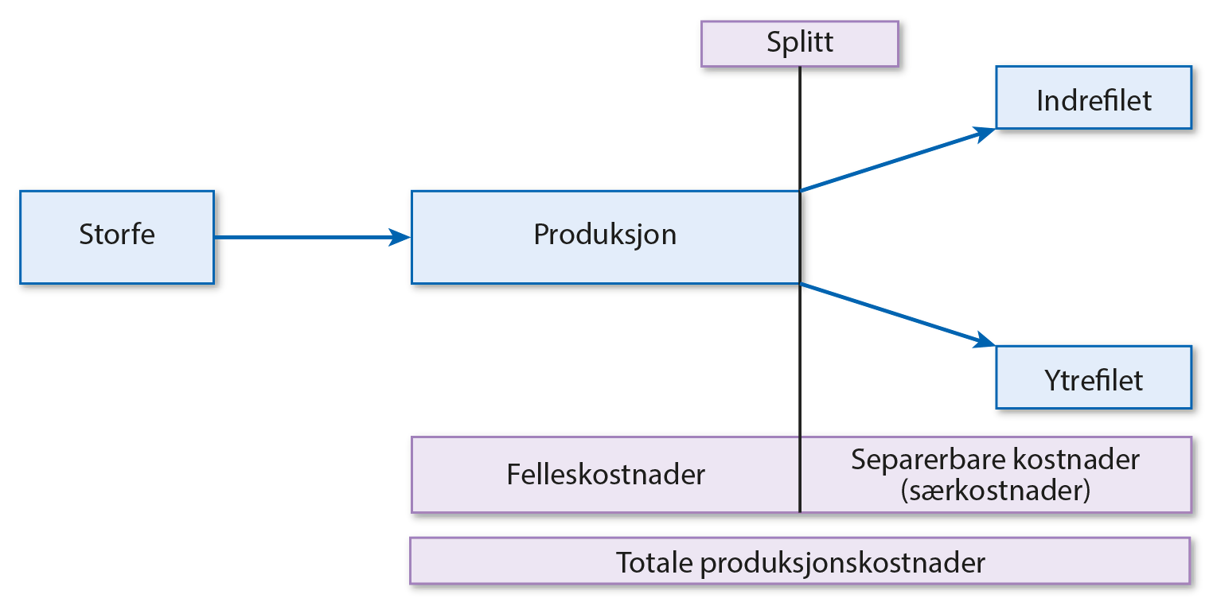
Figur 5.4 Prinsippskisse felleskostnader illustrert med et slakt

Slide 53
Figur 6.1 Kaffe og kaker (men også direkte og indirekte kostnader)

Slide 54
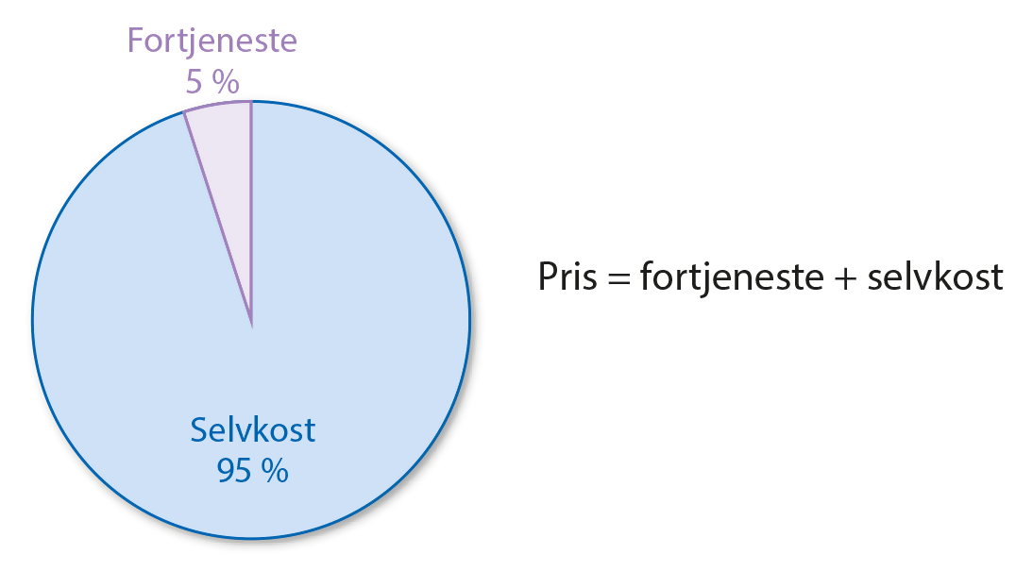
Figur 6.2 Sammenhengen mellom pris og fortjenesteprosent

Slide 55
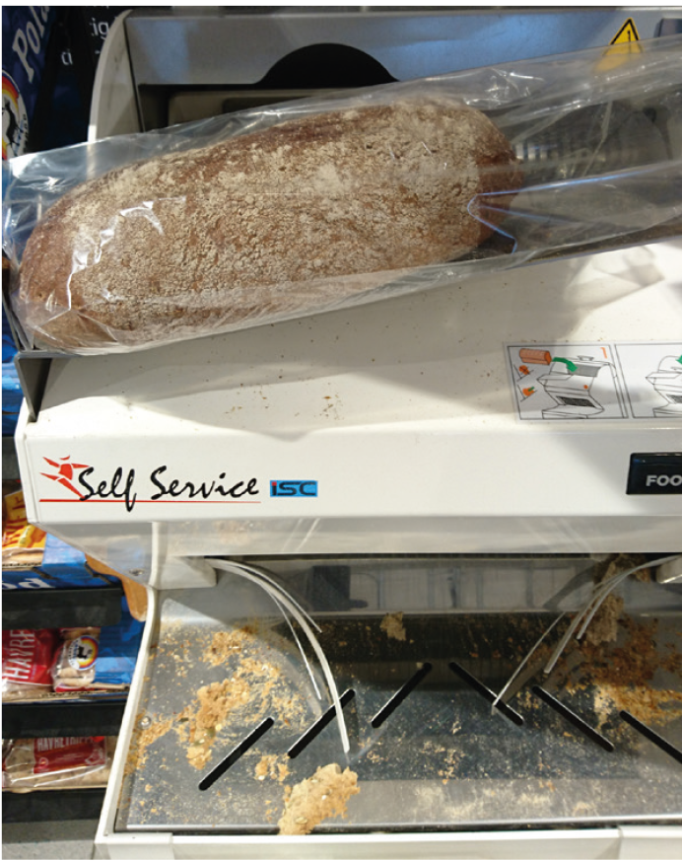
Figur 6.3 Oppskåret brød i frysepose

Slide 56
Figur 6.4 Sammenhengen mellom pris og dekningsgrad

Slide 58
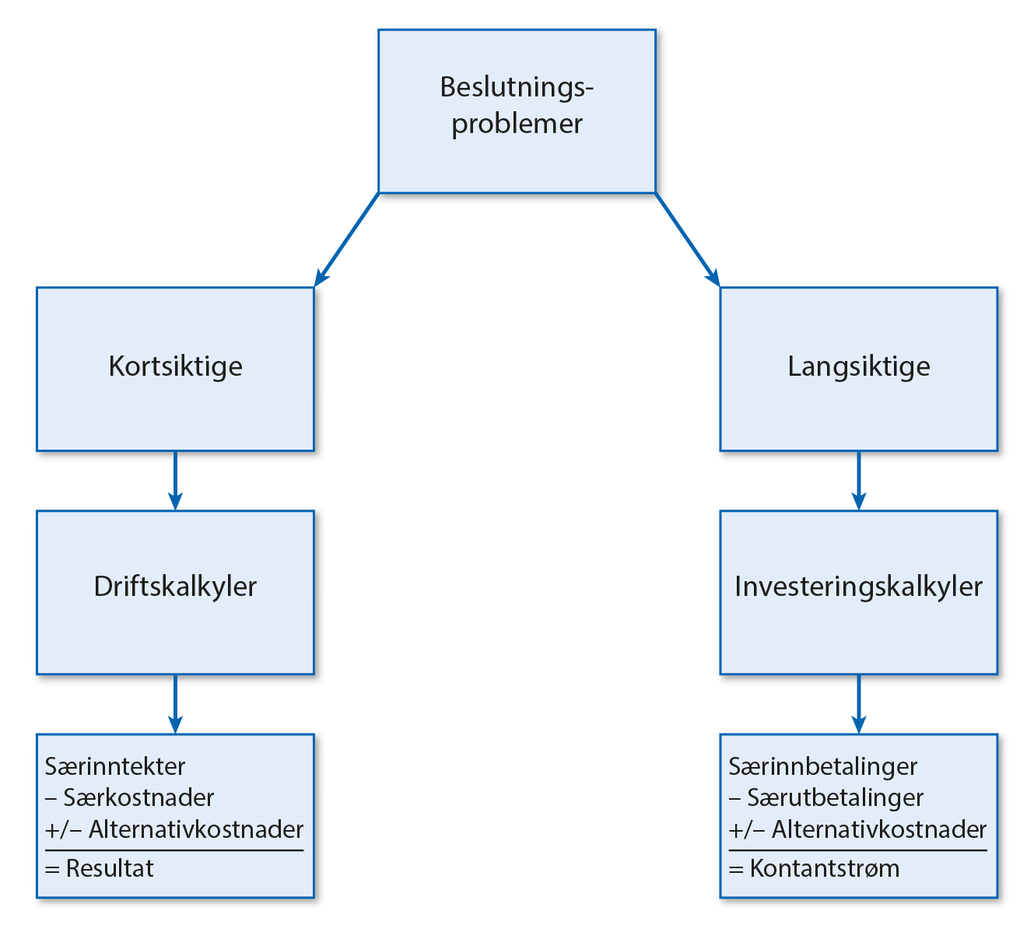
Figur 7.1 Prinsippskisse beslutningsproblemer

Slide 59
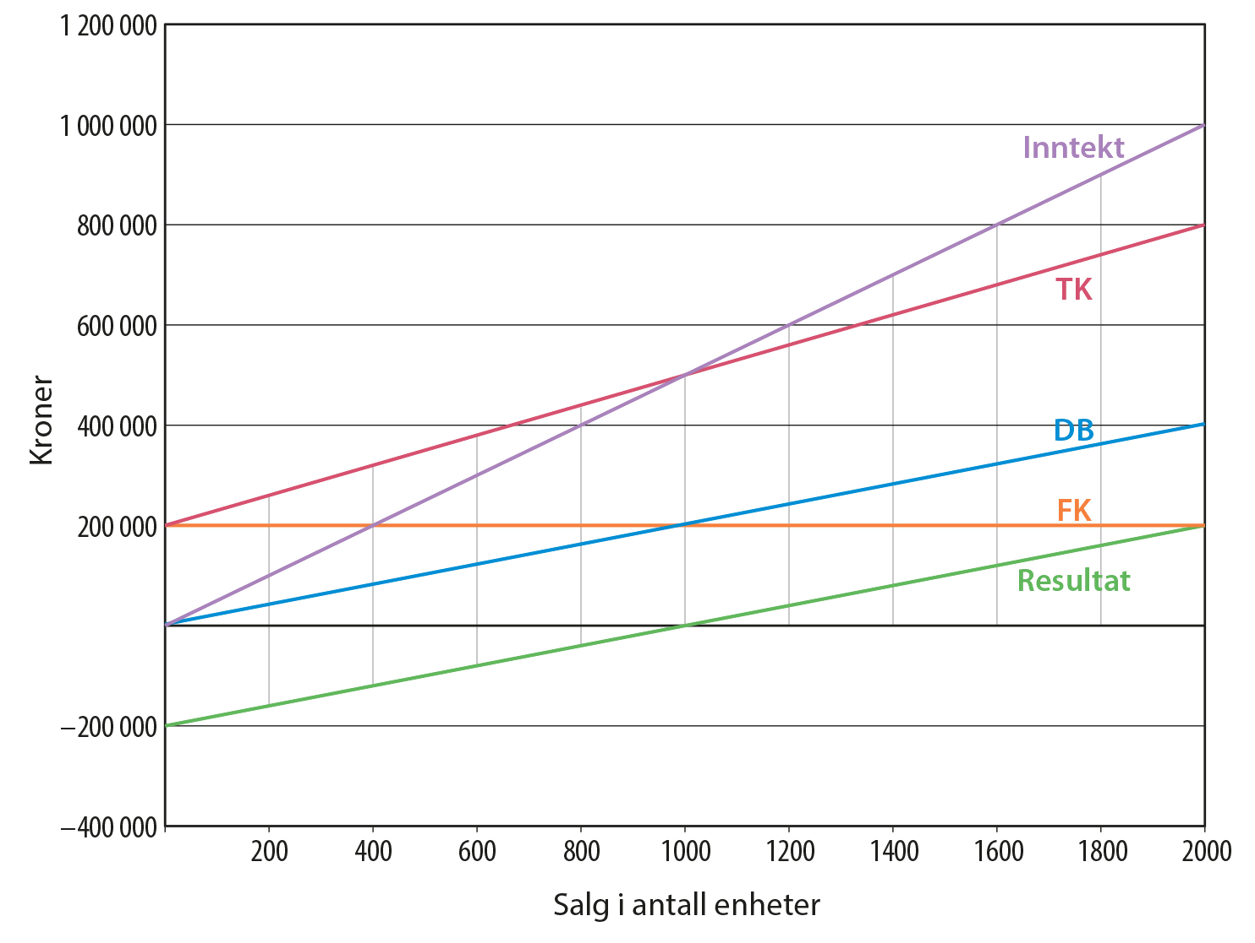
Figur 7.2 Nullpunktsdiagram

Slide 60
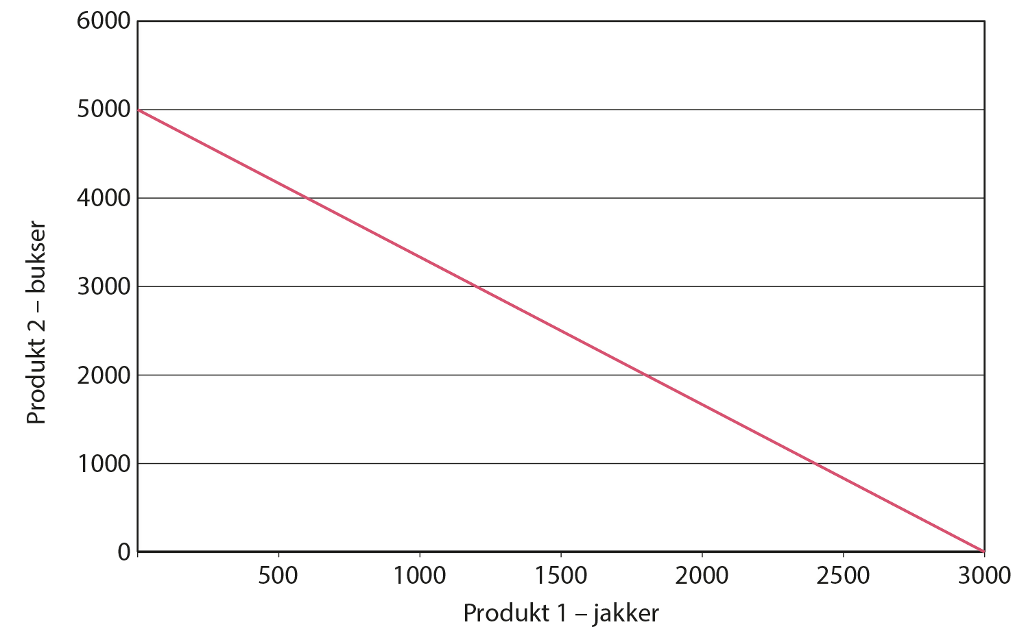
Figur 7.3 Maksimal produksjon én begrensende faktor

Slide 61
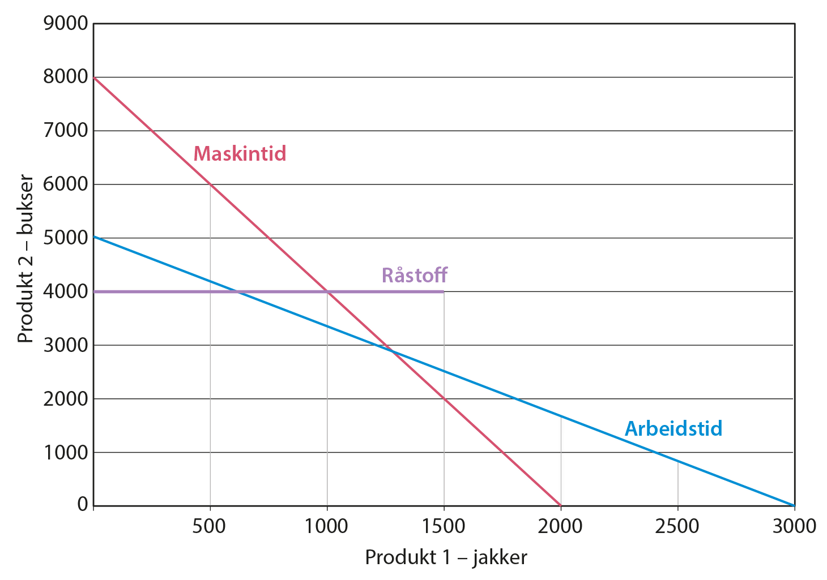
Figur 7.4 Produksjonsmulighetsområde

Slide 62
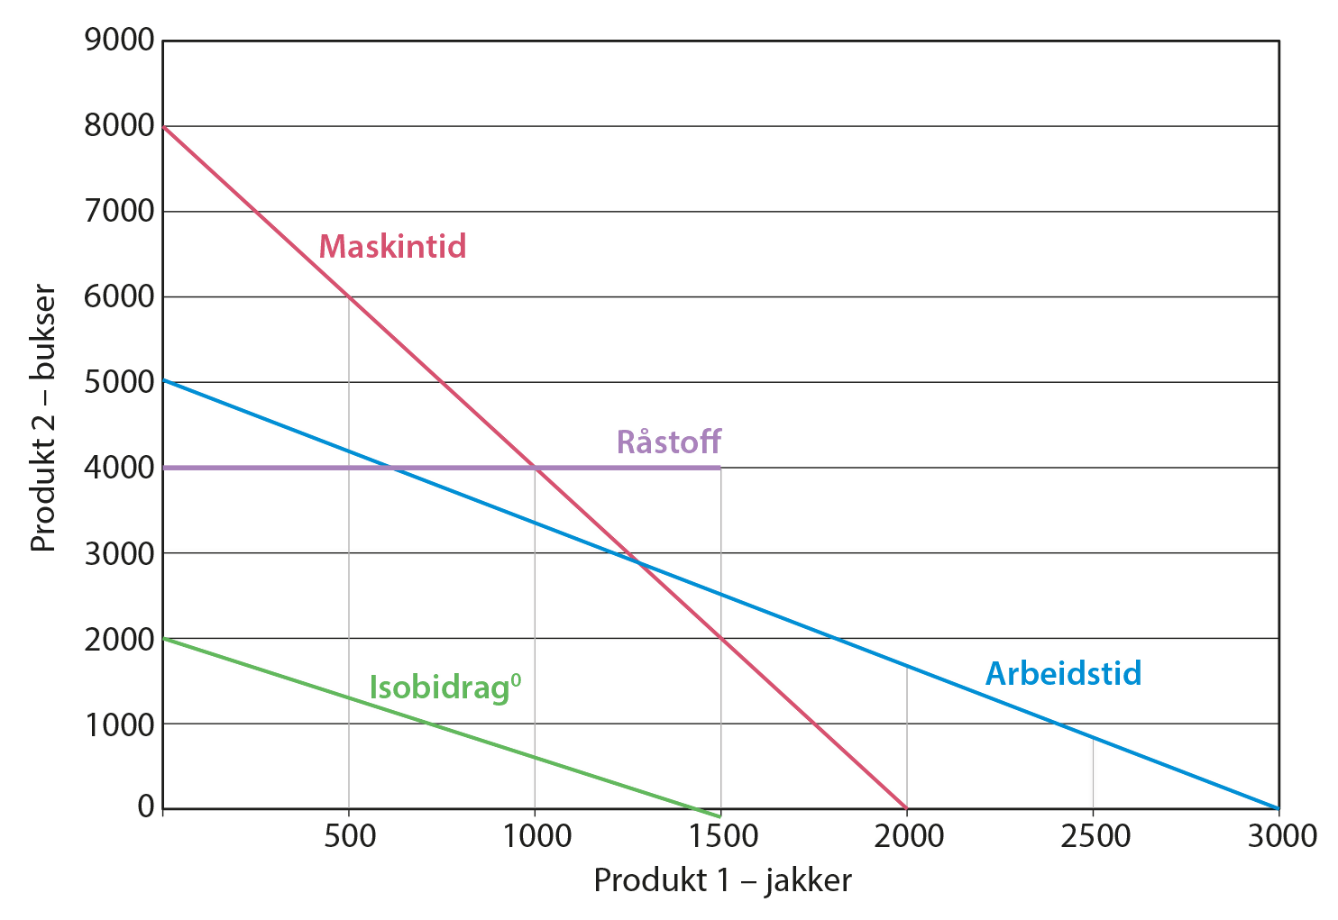
Figur 7.5 På vei mot optimal produktkombinasjon

Slide 63
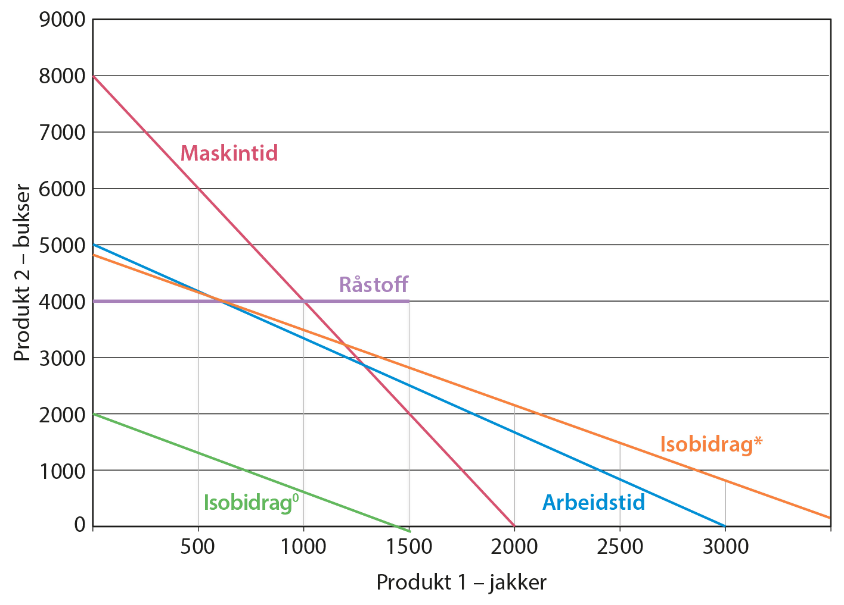
Figur 7.6 Optimal produktkombinasjon

Slide 64
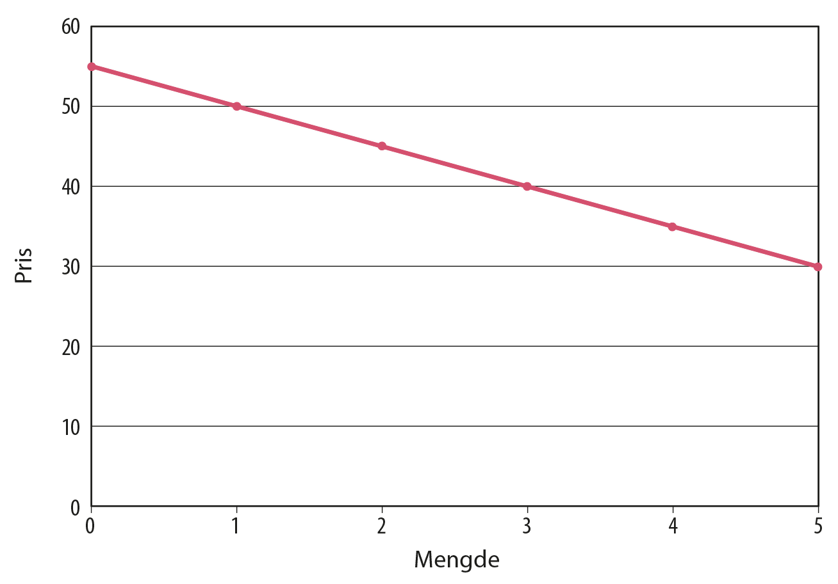
Figur 7.7 Prisfølsomhet

Slide 65
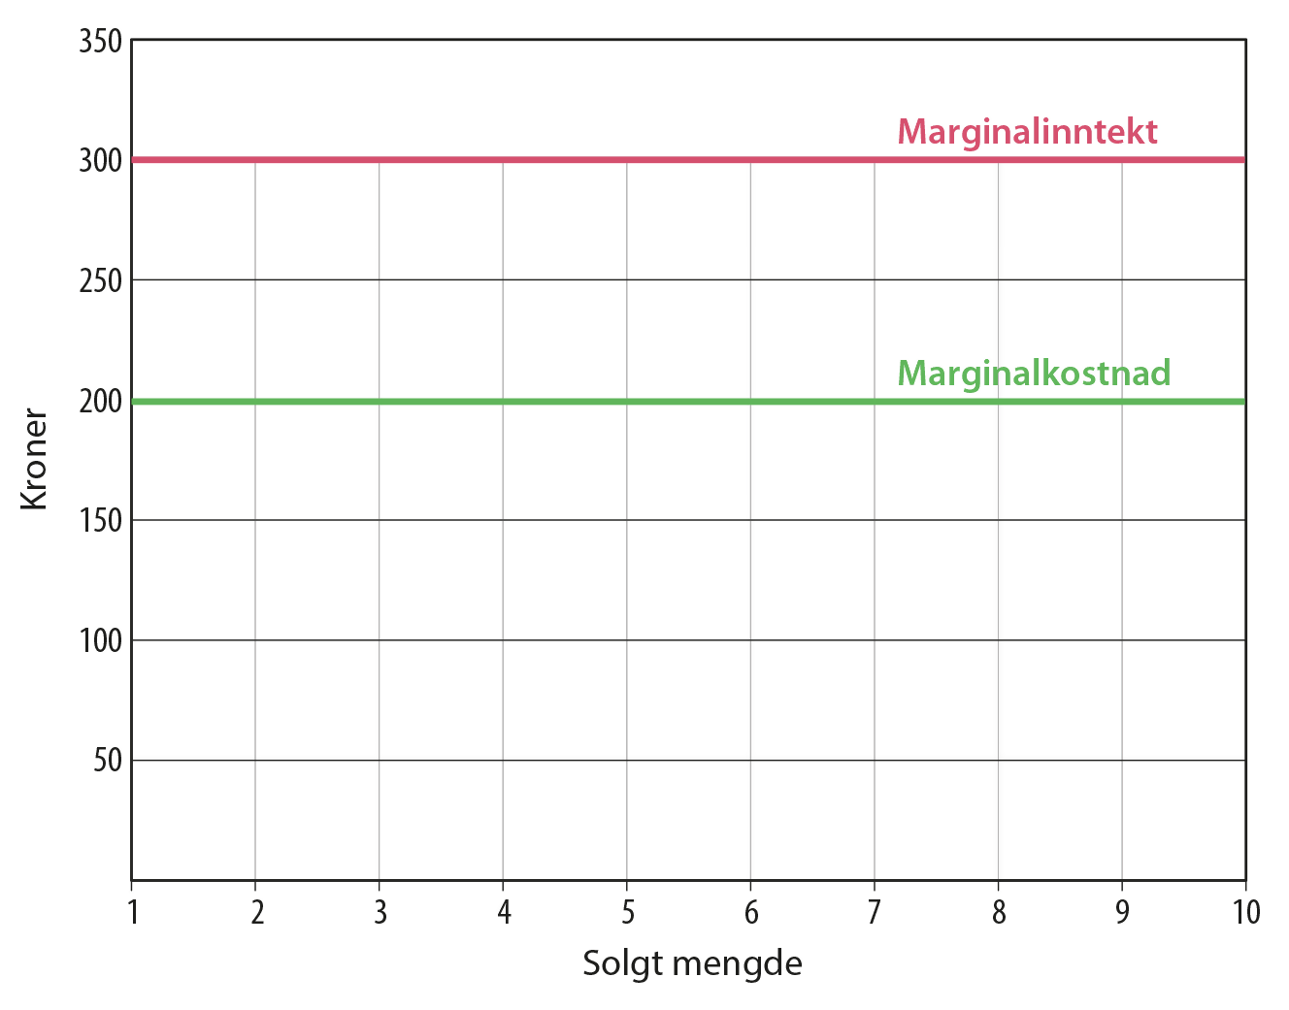
Figur 7.8 Marginalinntekt og marginalkostnad

Slide 66
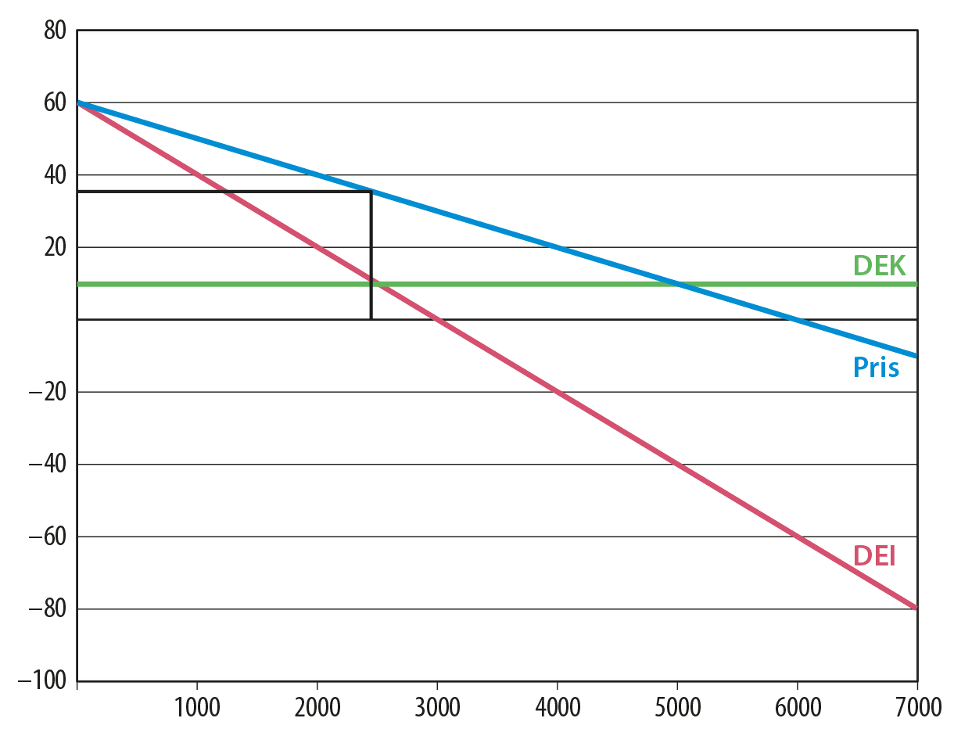
Figur 7.9 Optimal markedstilpasning - monopol

Slide 67
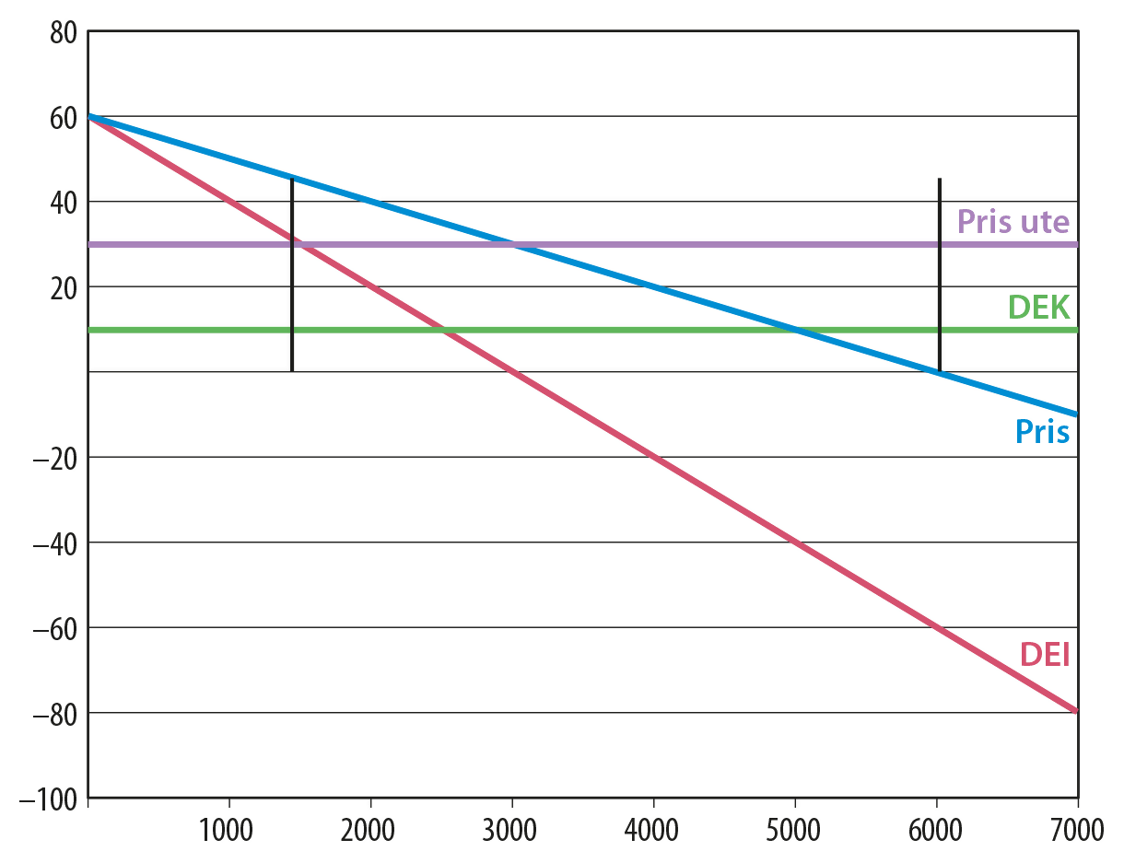
Figur 7.10 Optimal markedstilpasning – monopol og frikonkurranse

Slide 69
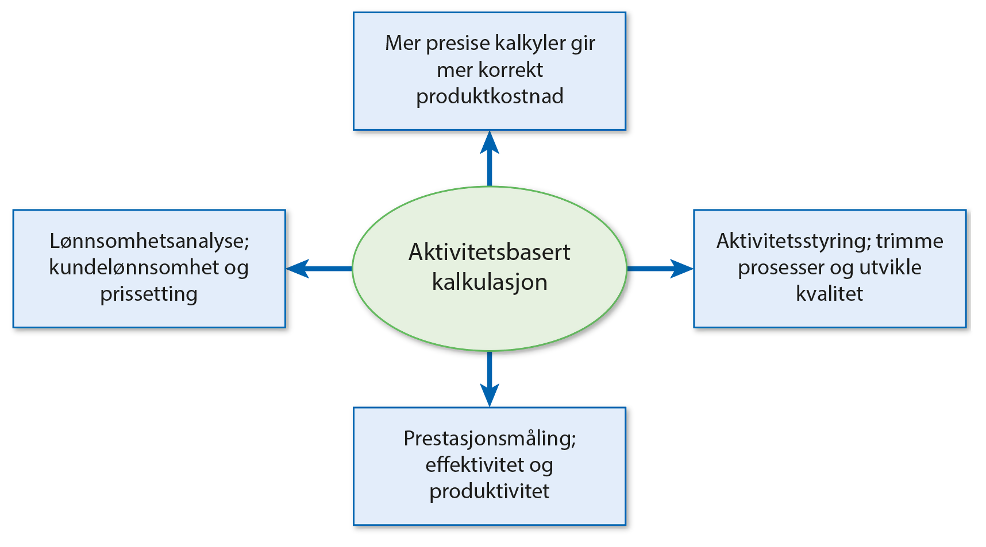
Figur 8.1 Potensialet med aktivitetsbaserte kalkyler

Slide 70
Figur 8.2 Aktivitetshierarki

Slide 71
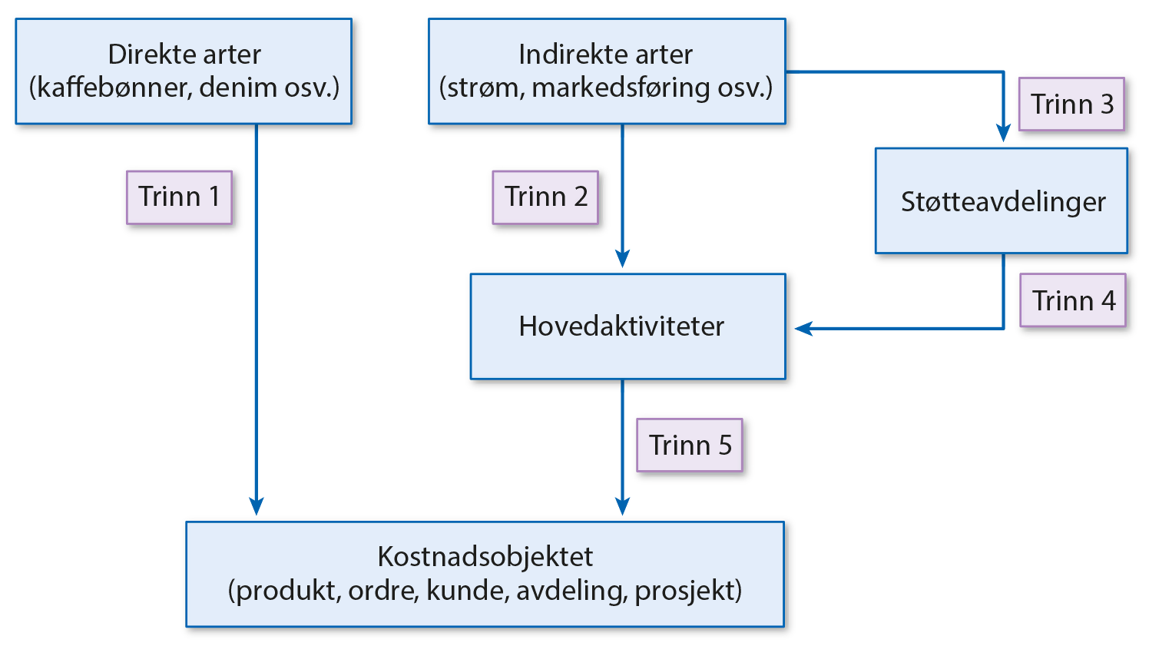
Figur 8.3 Overordnet skisse kostnadsfordeling til objekter ved ABC

Slide 72
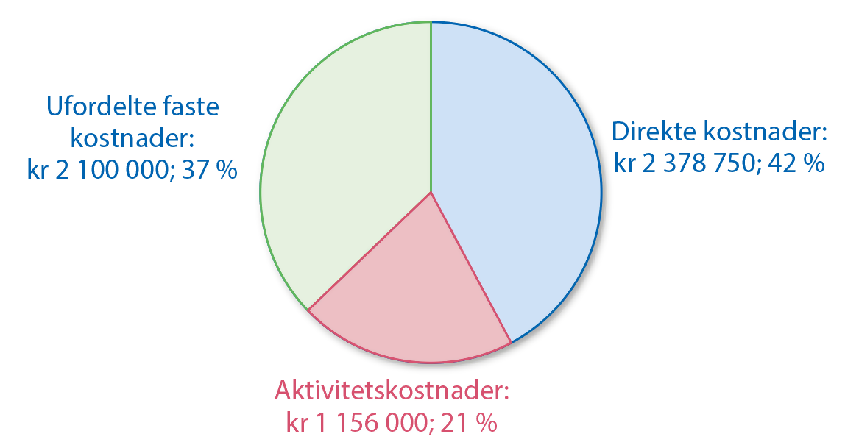
Figur 8.4 De totale kostnadene

Slide 73
Figur 8.5 Erfaringslæringssirkelen

Slide 74
Figur 8.6 Demings kvalitetssirkel

Slide 76
Figur 9.1 Fremgangsmåte investeringsanalyse

Slide 77
Figur 9.2 Sluttverdi

Slide 78
Figur 9.3 Renten og tidshorisontens betydning for sluttverdien

Slide 79
Figur 9.4 Nåverdi

Slide 80
Figur 9.5 Nåverdi Birgers Burger AS

Slide 81
Figur 9.6 Rente og tidshorisontens betydning for sluttverdien

Slide 82
Figur 9.7 Nåverdiprofil

Slide 83
Figur 9.8 Nåverdiprofiler gjensidig utelukkende prosjekter

Slide 84
Figur 9.9 Stjernediagram

Slide 85
Figur 9.10 Prosessen for målkostnadsanalyse

Slide 87
Figur 10.1 Situasjonsbestemt budsjettering – basert på Bergstrand (1998)

Slide 88
Figur 10.2 Faser i budsjettarbeidet

Slide 89
Figur 10.3 Budsjettet utarbeides

Slide 90
Figur 10.4 Oppbygging av kapitalbehov

Slide 92
Figur 11.1 Prinsippskisse for driftsregnskap

Slide 93
Figur 11.2 Prinsippskisse for avviksanalyse

Slide 94
Figur 11.3 Prinsippskisse for avviksanalyse når bidragsmetoden brukes

Slide 95
Figur 11.4 Prinsippskisse for avviksanalyse når selvkostmetoden brukes

Slide 96
Figur 11.5 Prinsippskisse for avviksanalyse av indirekte kostnader ved bidragsmetoden

Slide 97
Figur 11.6 Prinsippskisse for avviksanalyse av indirekte kostnader ved selvkostmetoden

Slide 99
Figur 12.1 Økonomiens roller (Berg, 2015b)

